Slide 1
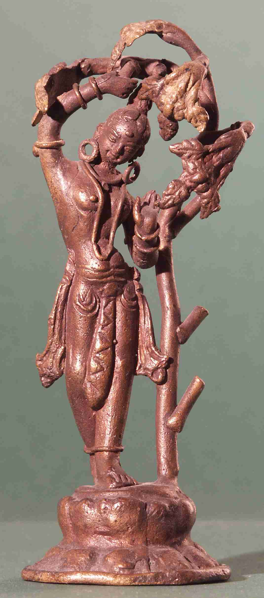
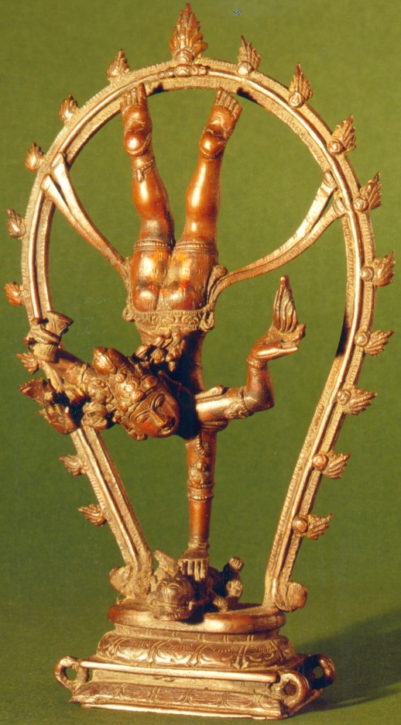
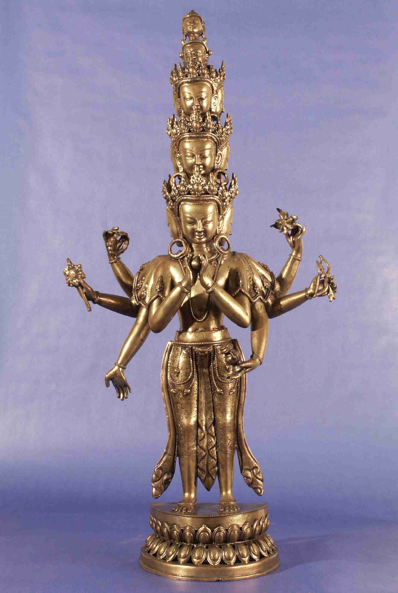
Sammlung Ursula Walter
Indische Bronzen

Slide 2
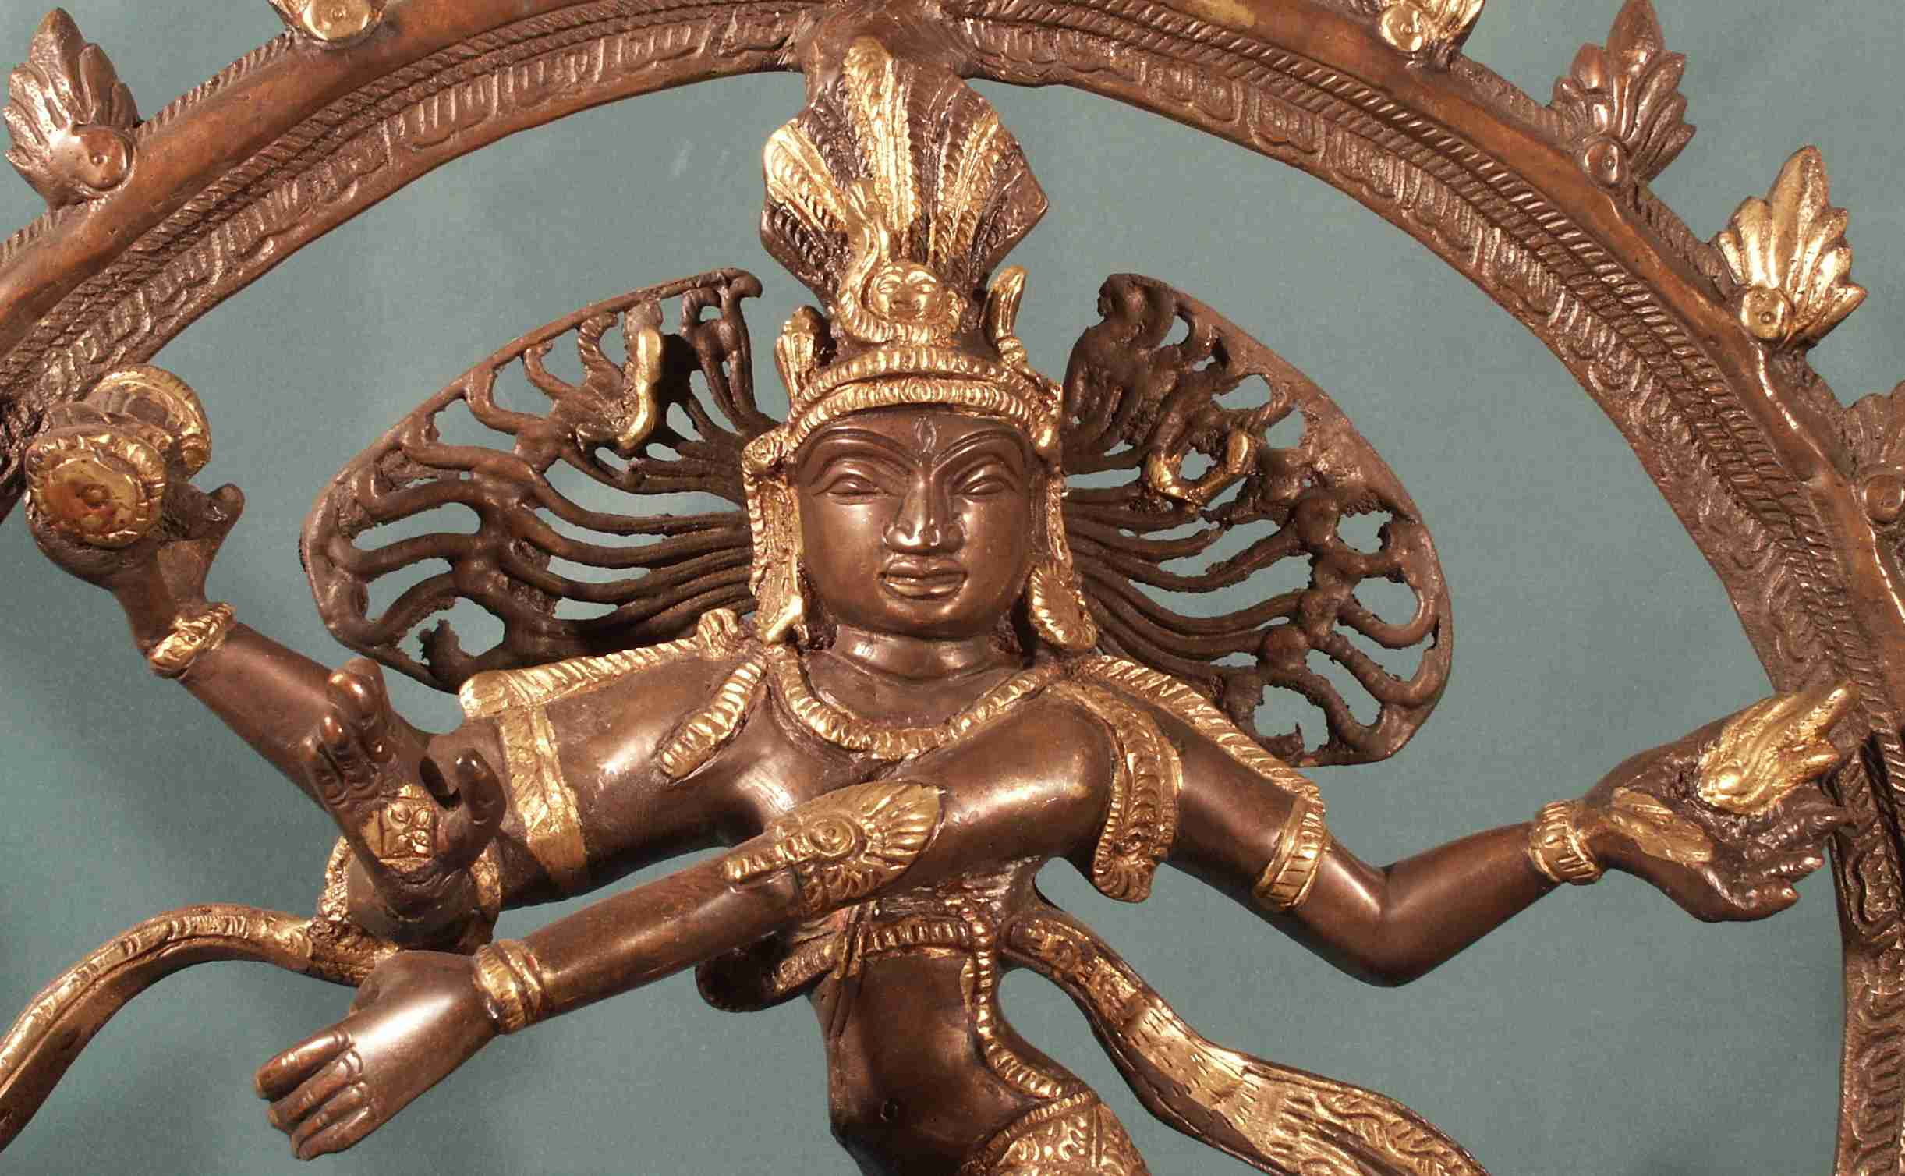
Aus dem Nachlass von Frau Ursula Walter aus Friedrichsdorf (Bad Homburg) über-nahmen ihre Töchter eine umfangreiche Sammlung indischer, südostasiatischer und ostasiatischen Bronzen.
Dank ihrer Schenkung ist diese Sammlung seit dem Jahr 2000 in einer Daueraus-stellung in der Johannes Gutenberg-Universität, Mainz, einer breiteren Öffentlichkeit zugänglich. Gezeigt werden hier 57 der ca. 200 Exponate umfassenden Sammlung.

Slide 3
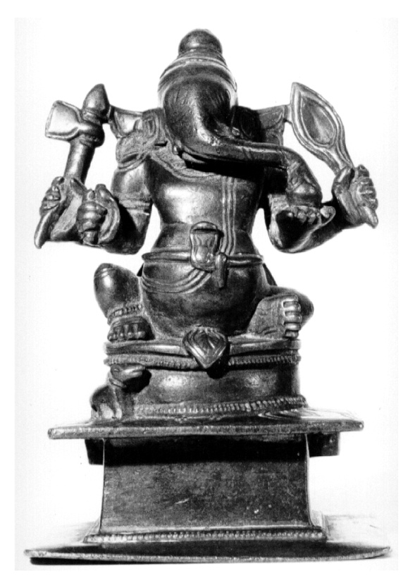
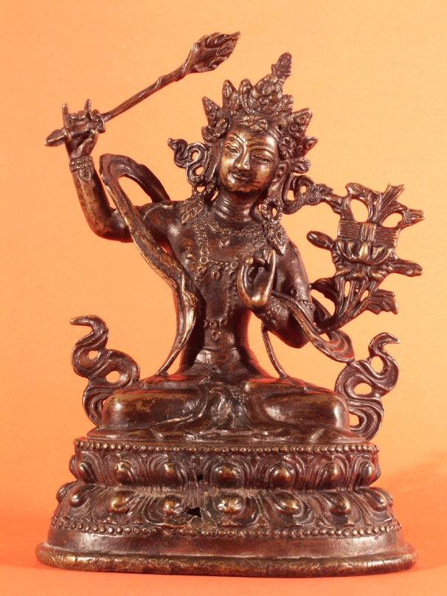
Ausrichtung der Sammlung
Im Wesentlichen wird die Kunst des indischen Subkontinents durch zwei religiöse Hauptströmungen bestimmt: den Hinduismus und den Buddhismus. Davon ist besonders auch der Buddhismus in den an Indien angrenzenden Gebieten vertreten: in Sri Lanka, Thailand, Myanmar (Burma) und weiter in Südost-Asien und Ost-asien, in Kambodscha, Laos, Vietnam, China, Korea, Japan – und nicht zuletzt na- türlich auch in Tibet.

Slide 4
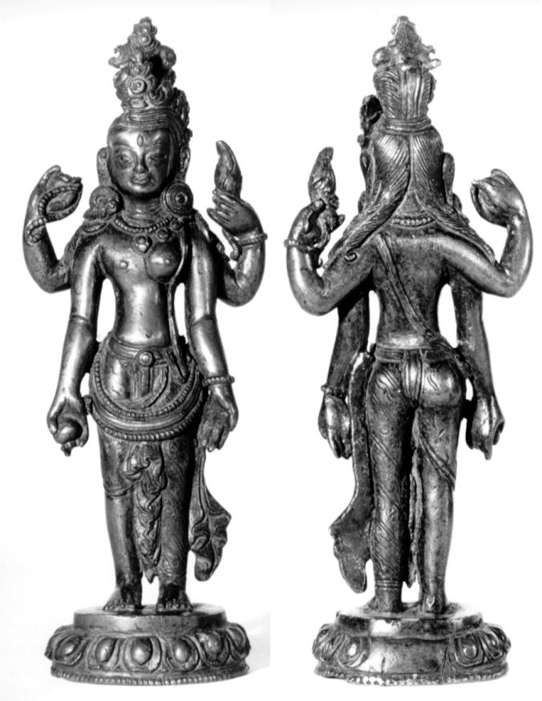
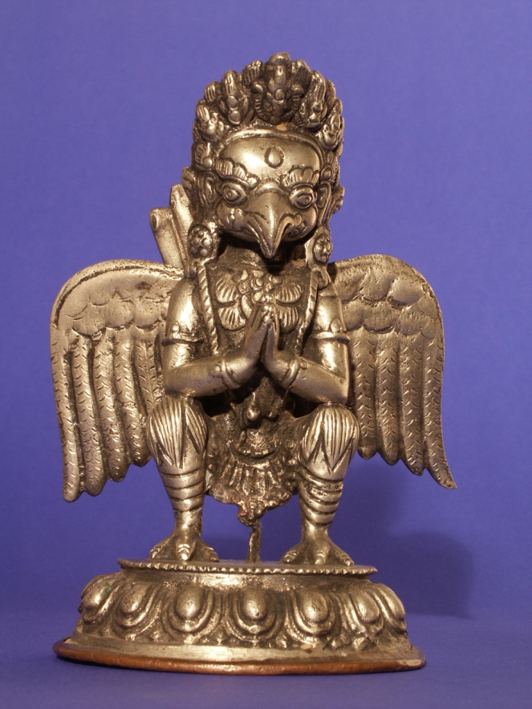
Vitrine 1 und 2
Die in diesen Vitrinen gezeigten Exponate widmen sich den beiden Hauptrichtungen des Hinduismus, dem Śivaismus und dem Viṣṇuismus.
Sie enthalten figürliche Darstellungen der Götter Śiva und Viṣṇu selbst sowie der ihnen in der Mythologie zugeordneten weiblichen, männlichen, anthropomorphen und tieri- schen Begleiter.

Slide 5
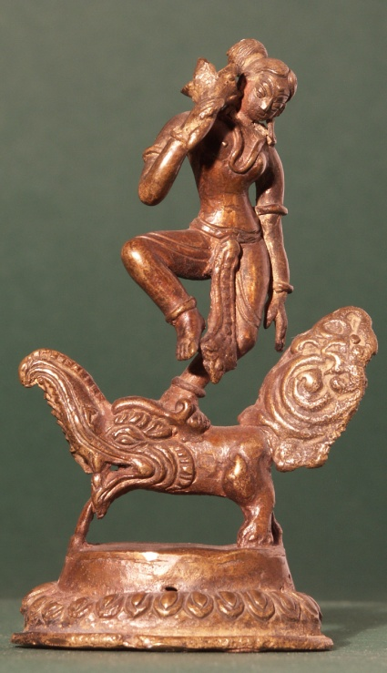
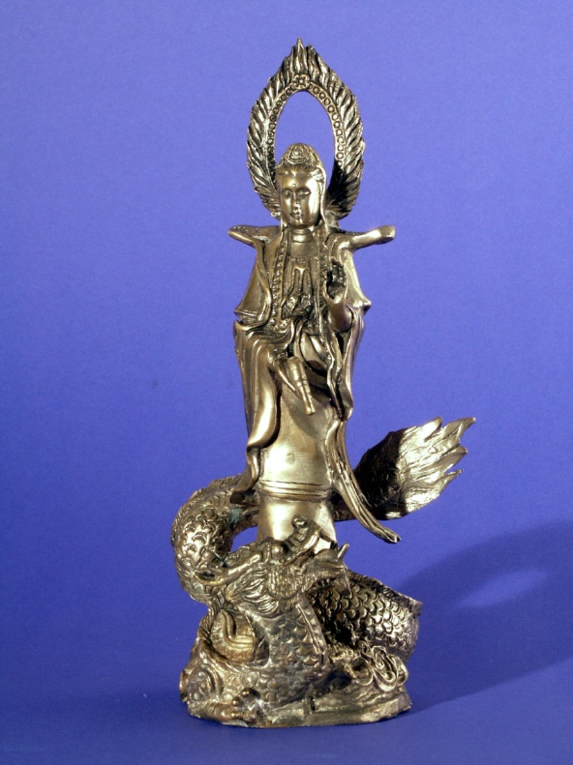
Vitrine 3
Hier befinden sich Statuetten von Gottheiten aus dem reichen Legendenschatz des indischen Kulturkreises, Göttinnen und Fruchtbarkeitsgenien, sowohl aus dem hinduistischen wie dem buddhistischen Bereich.
Solche Statuen spielen besonders im häuslichen Kult, bei der Einrichtung kleiner Hausaltäre, eine nicht unerheb- liche Rolle.
Vitrine 4
Gezeigt werden hier Objekte buddhistischer Kunst. An ihnen lässt sich die Entwicklung dieser Religion von Indien, Nepal und Tibet über Südostasien bis hin nach Ostasien dokumentieren: Darstellungen des Buddha und volkstümlicher Boddhisattvas, die als Nothelfer und Schutzheilige im alltäglichen Leben ihren Platz haben.

Slide 6
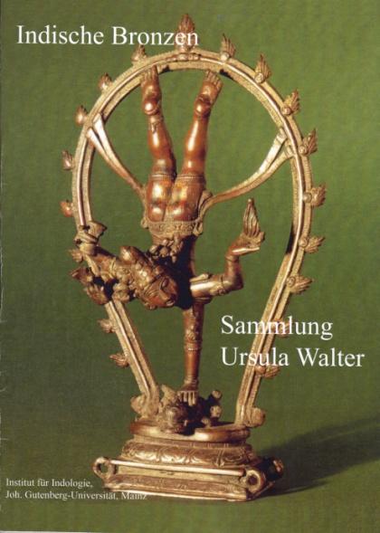
Die Ausstellung ist untergebracht im Philosophicum der Johannes Gutenberg-Universität Mainz, im Foyer vor dem Hörsaal P 5.
Führungen durch die Ausstellung – in Verbindung mit einer Einfüh-rung in die indische Kunst – veranstaltet das Institut für Indologie, Mainz.
Kontakt siehe: www.indologie.uni-mainz.de
Der Begleitkatalog Indische Bronzen • Sammlung Ursula Walter
mit ausführlichen Beschreibungen und Erläuterungen, 88 Seiten, durchgängig farbig bebildert, broschiert, kann zum Preis von 8,50 € im Institut, per Email oder über dem Postweg (zuzügl. Versandkosten) erworben werden.

Slide 7
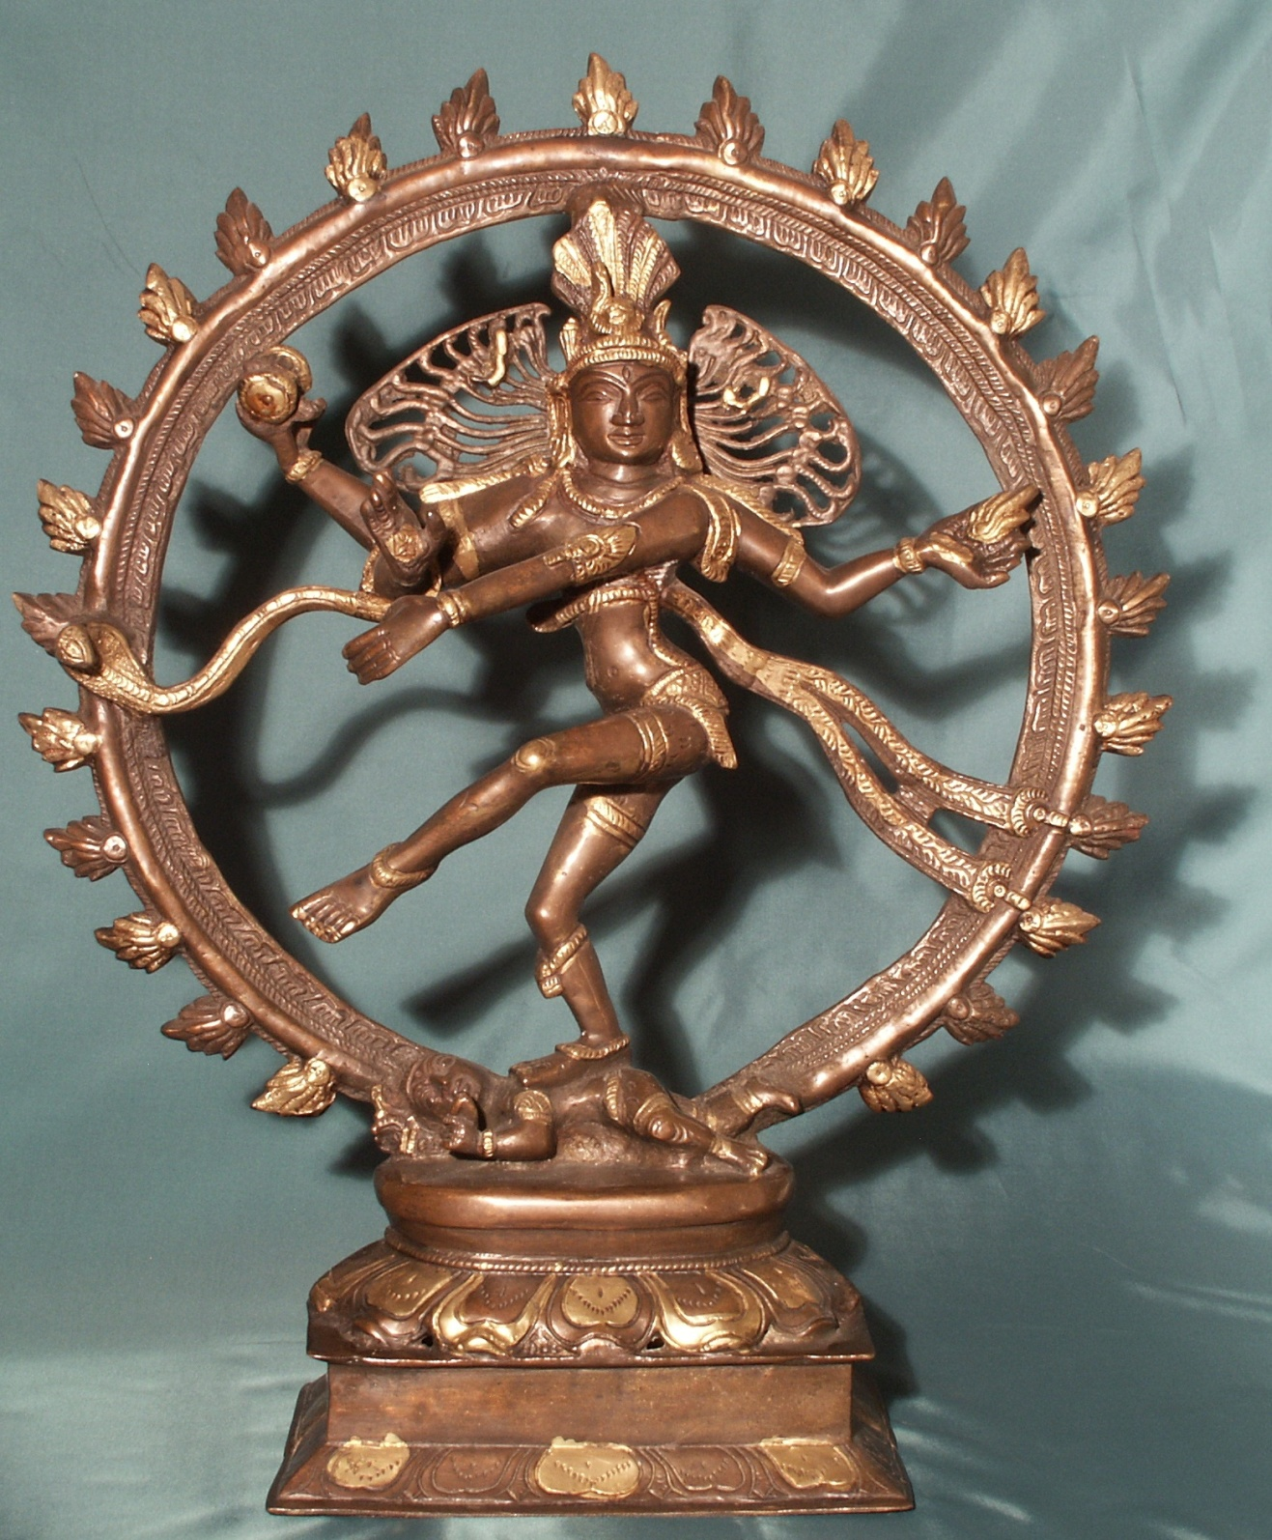
Śiva Naṭarāja
Südindien
Bronze, 56 x 47,5 cm

Slide 8
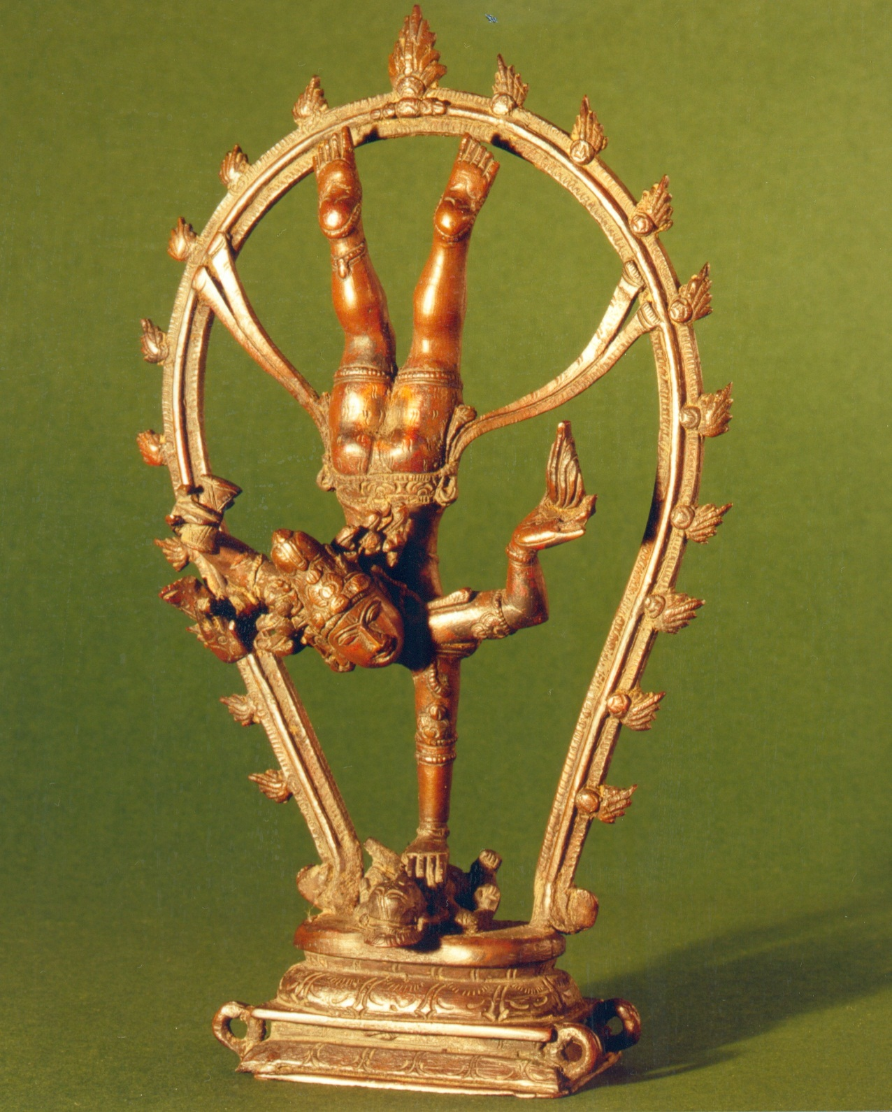
Vāma Śiva Naṭarāja
Südindien
Bronze, 18,2 x 11,2 cm

Slide 9
Der Bodhisattva als Musiker Guttila
Thailand
Bronze, 24 x 17 x 11,5 cm

Slide 10
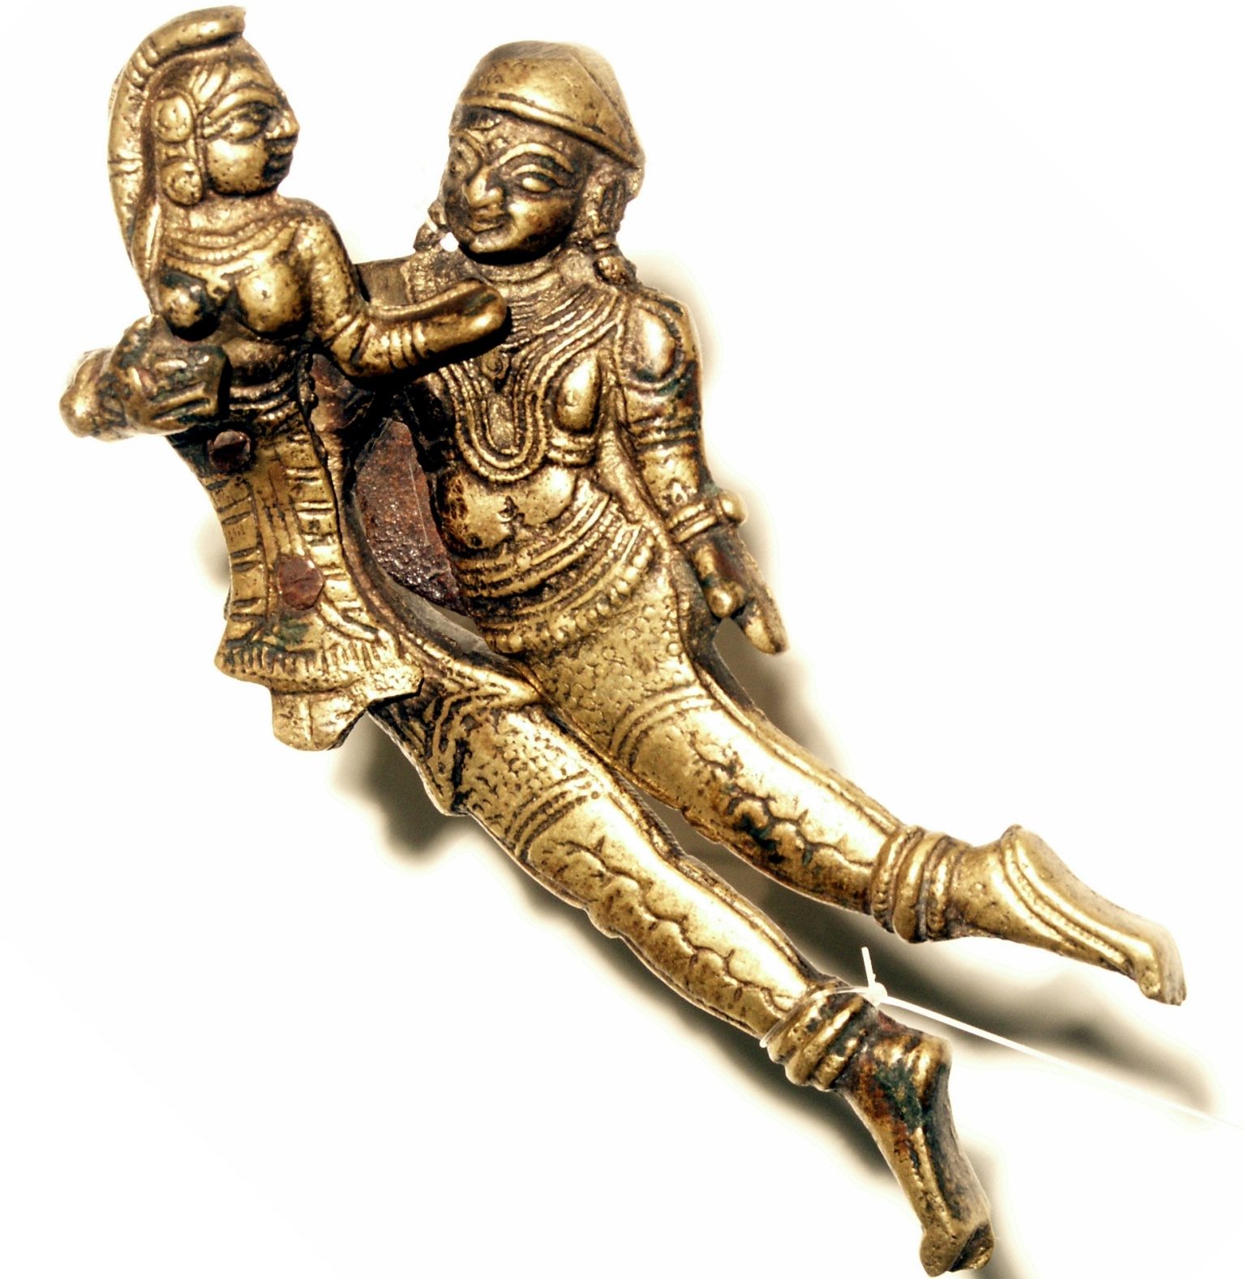
Gandharven-Pärchen
Betelnusszange
Indien
Messing, ca. 12 cm lang

Slide 11
Opferlöffel
Indien
Bronze, ca. 15 cm lang

Slide 12
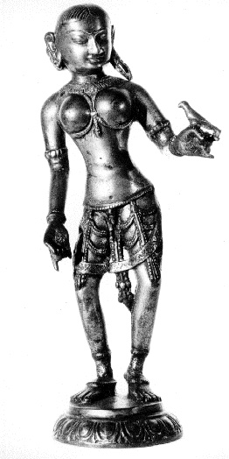
Apsaras Śakuntalā
Indien
Messing, ca. 32 cm

Slide 13
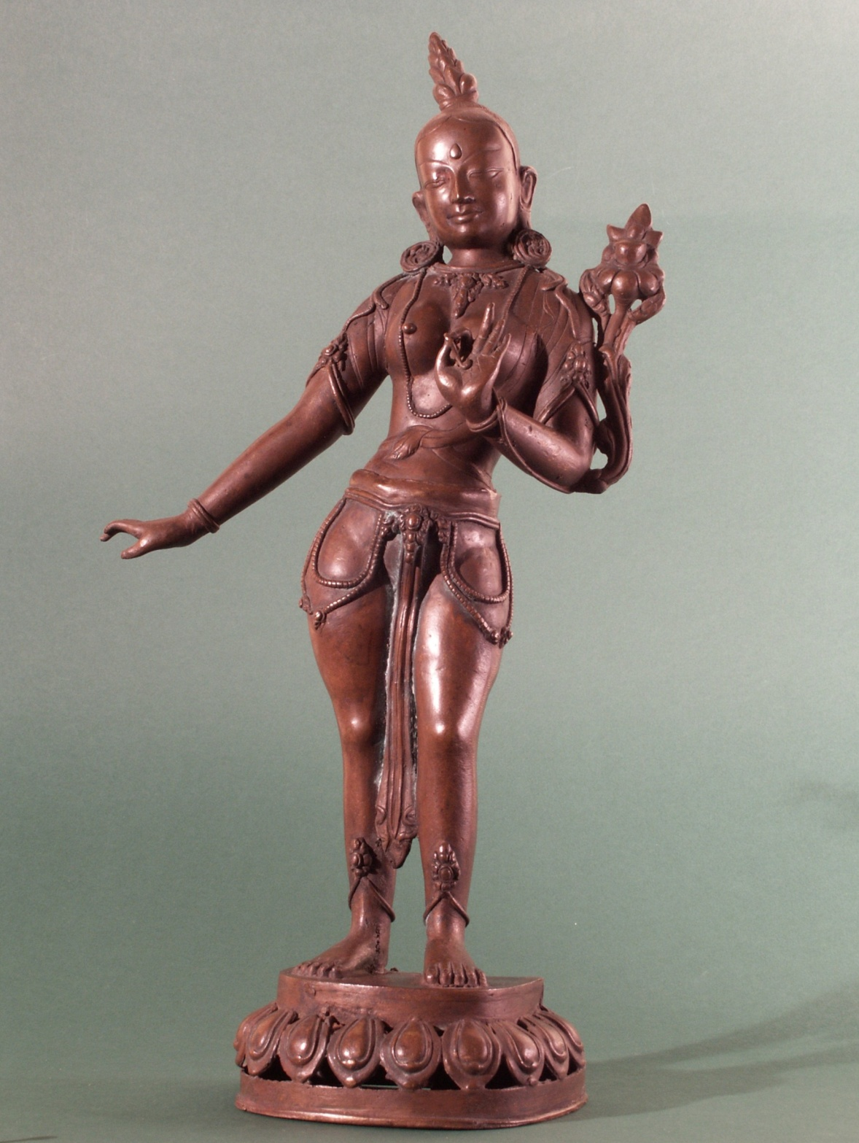
Grüne Tārā (Śyāmatārā, „dunkle Tārā“)
Himālaya-Region,
Bronze, 44 cm hoch

Slide 14
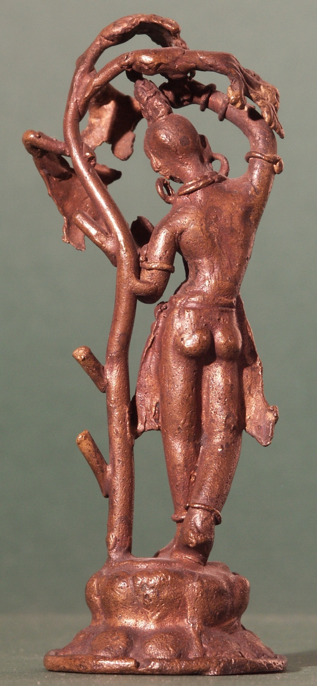
Baumgottheit (Śālabhañjikā)
Indien, Himālaya-Region
Bronze, 10,5 cm

Slide 15
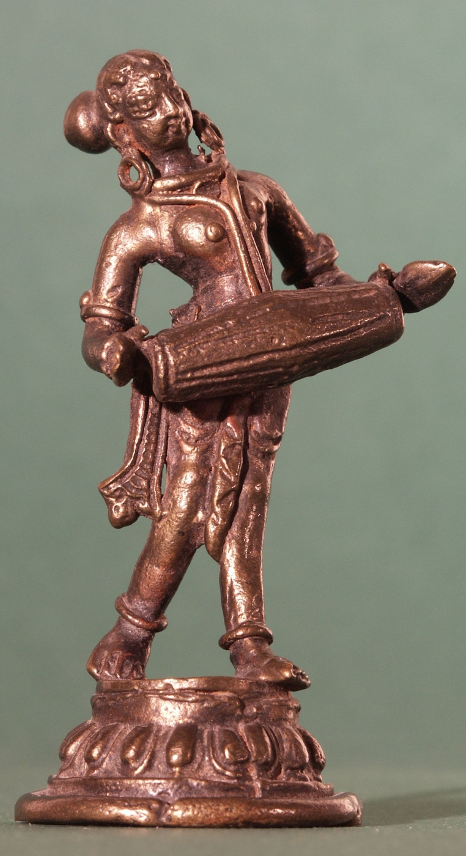
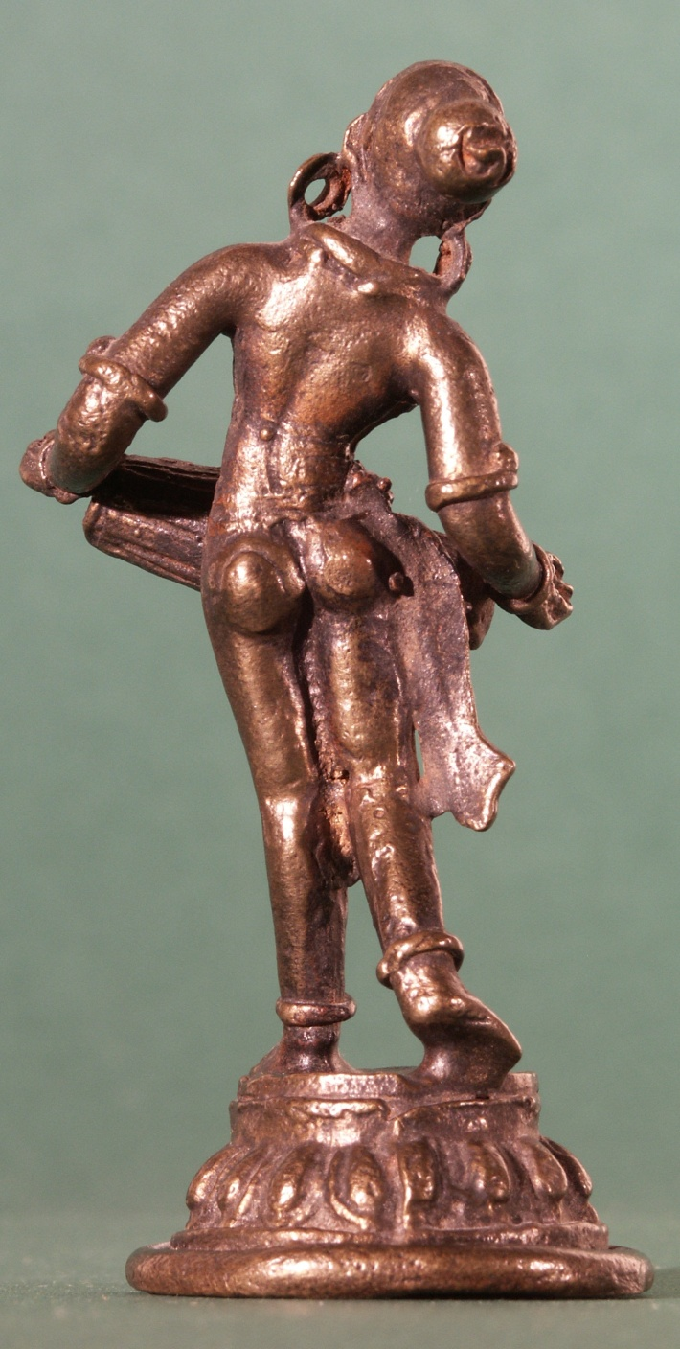
Apsaras als Musikantin
(Gandharvī)
Indien
Bronze, 8cm hoch

Slide 16
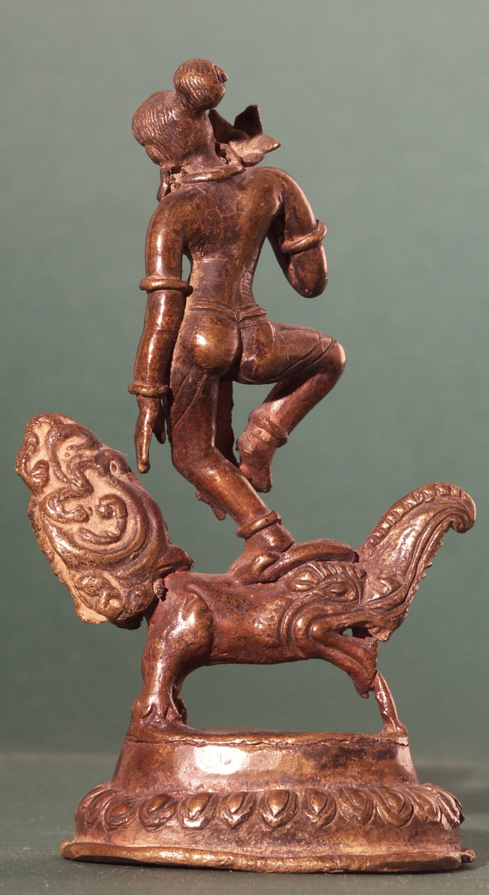
Die Flußgöttin
Gaṅgā
Nepal, Themi
(laut Begleitzettel)
Bronze, 10,5 cm

Slide 17
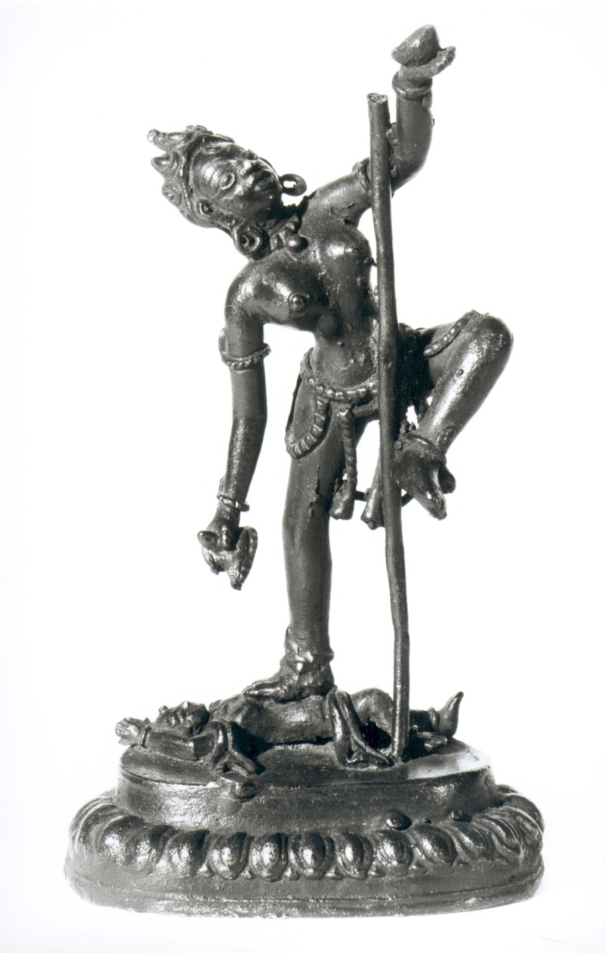
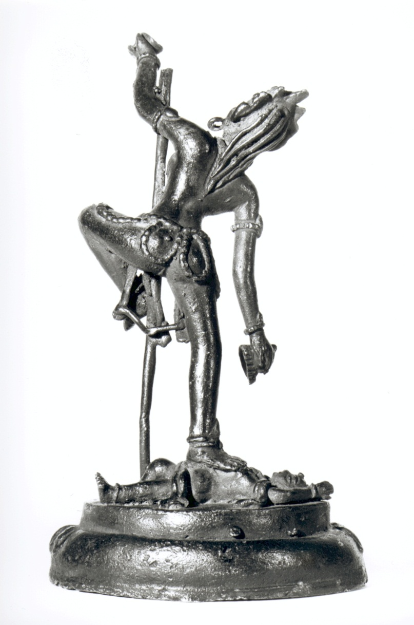
Yoginī Vidyādharī
Himālaya-Region
Schwarz bemalte Bronze, 12cm

Slide 18
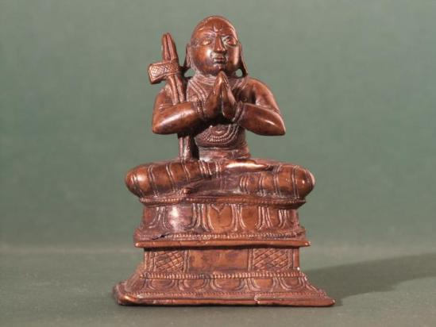
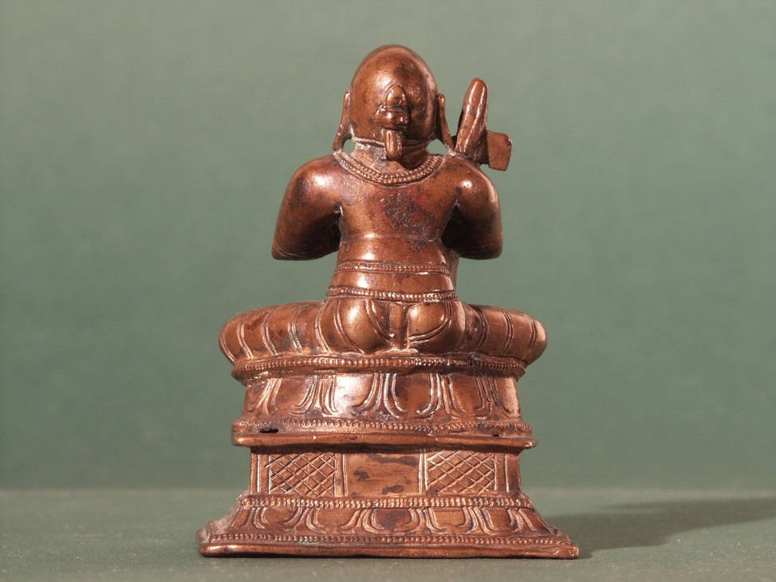
Der Lehrer und gläubige Verehrer Rāmānuja
Indien
Bronze, 7,9 cm hoch

Slide 19
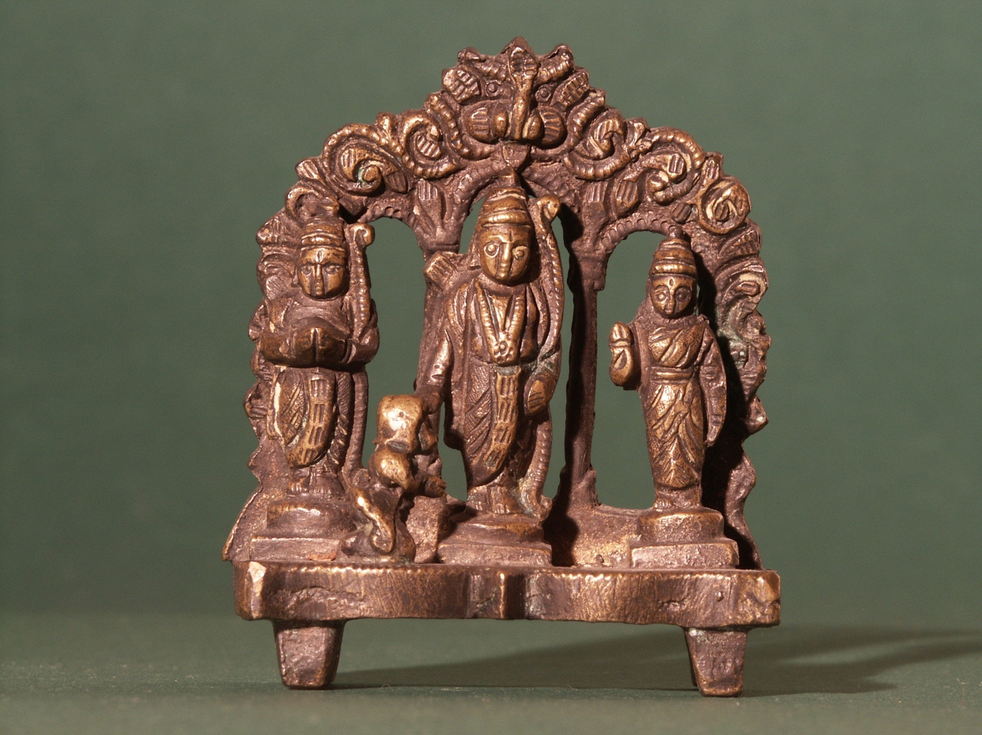
Rāmā, Sītā, Lakṣmaṇa und Hanumān
Indien
Bronze, 5,5 x 3 x 6 cm

Slide 20
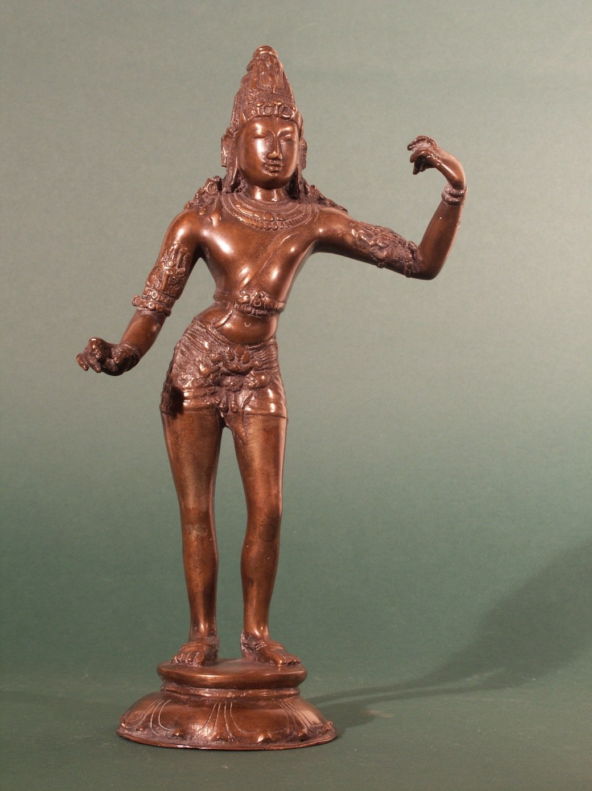
Rāma
Gott und Heros
Indien
Bronze, 25,5 cm

Slide 21
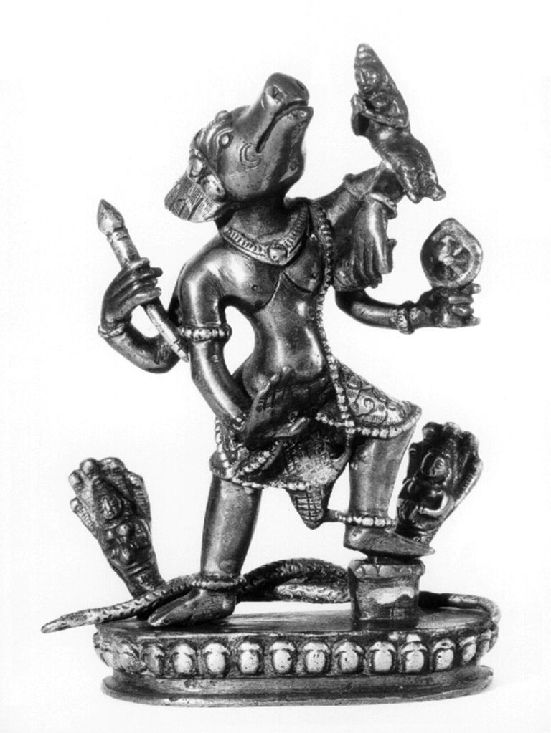
Viṣṇu
als Eber (Varāha)
Indien
Messing u. Silber, 16 x 9,5 cm

Slide 22
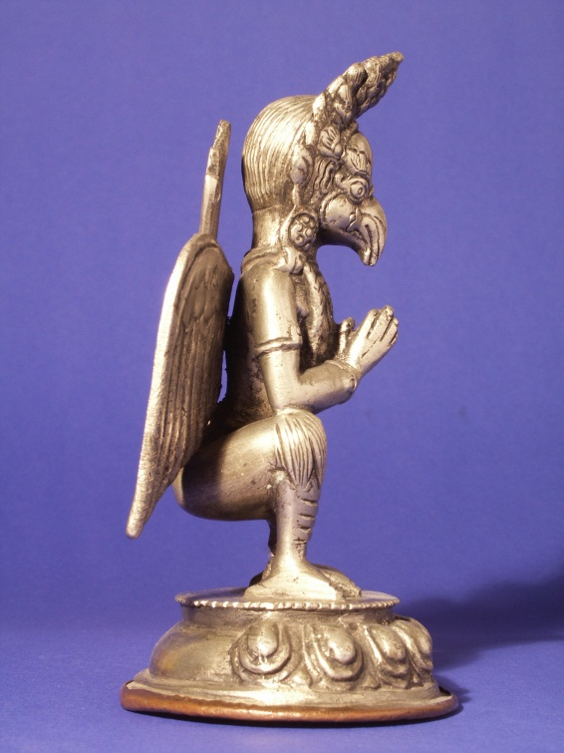
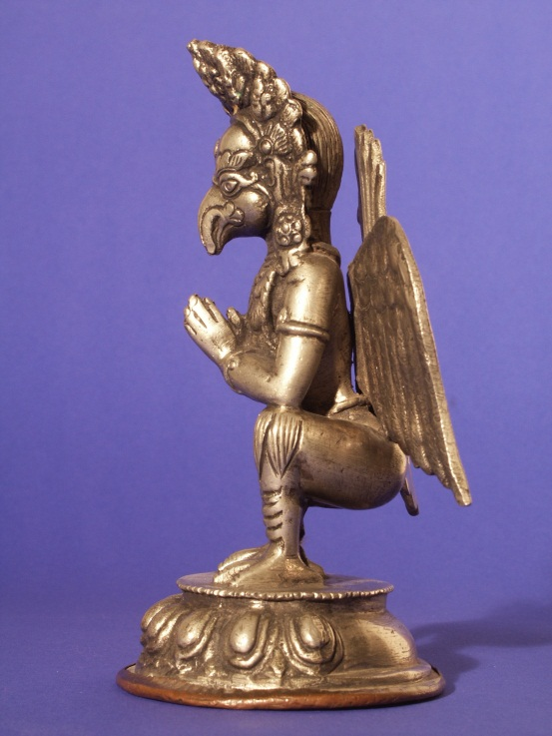
Garuḍa
Himālaya-Region
Silber / Bronze, 15 x 8,5 cm

Slide 23
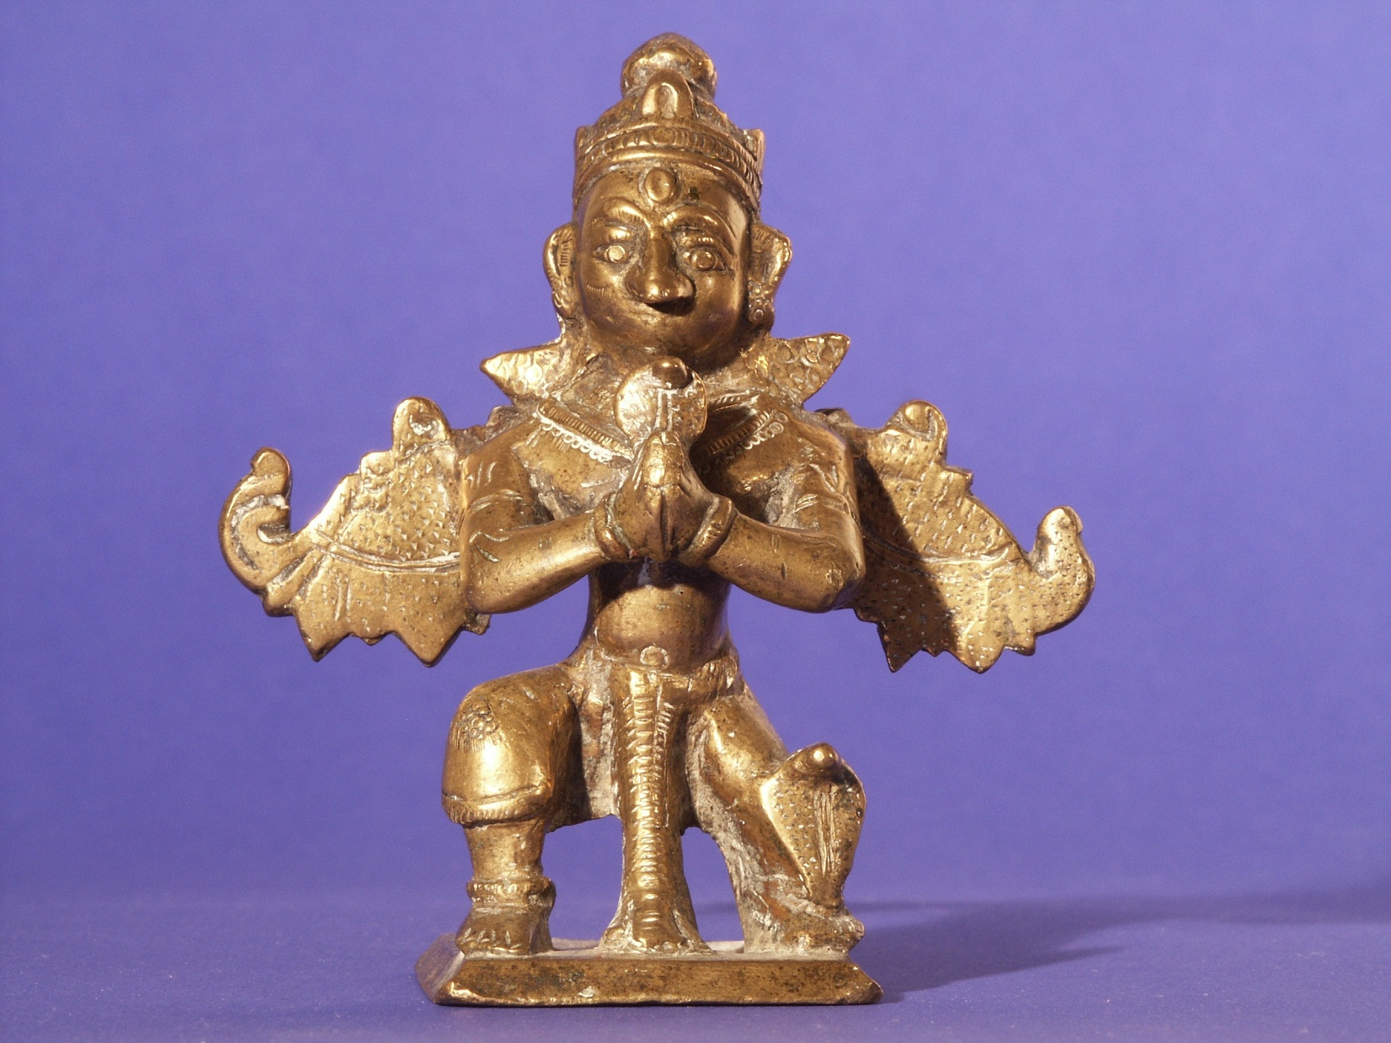
Garuḍa
Indien goldfarbenes Messing, 15 cm

Slide 24
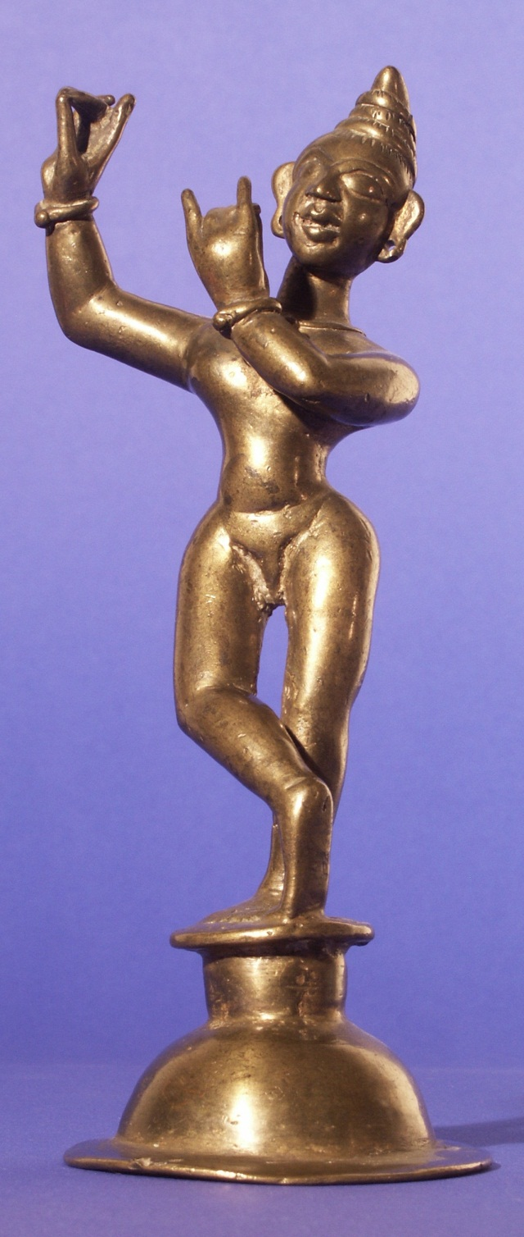
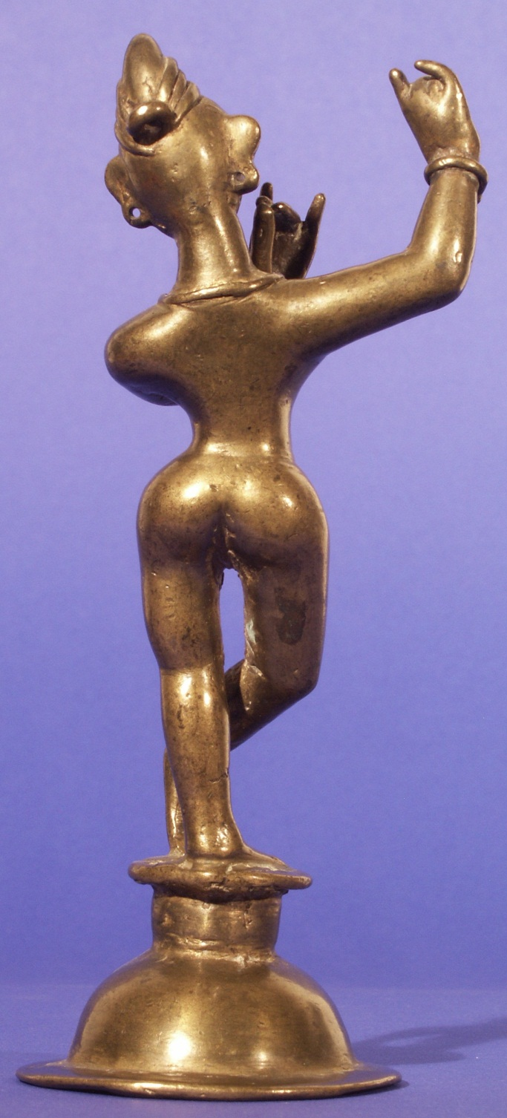
Kṛṣṇa
Indien
Gelbliches Messing 15 cm

Slide 25
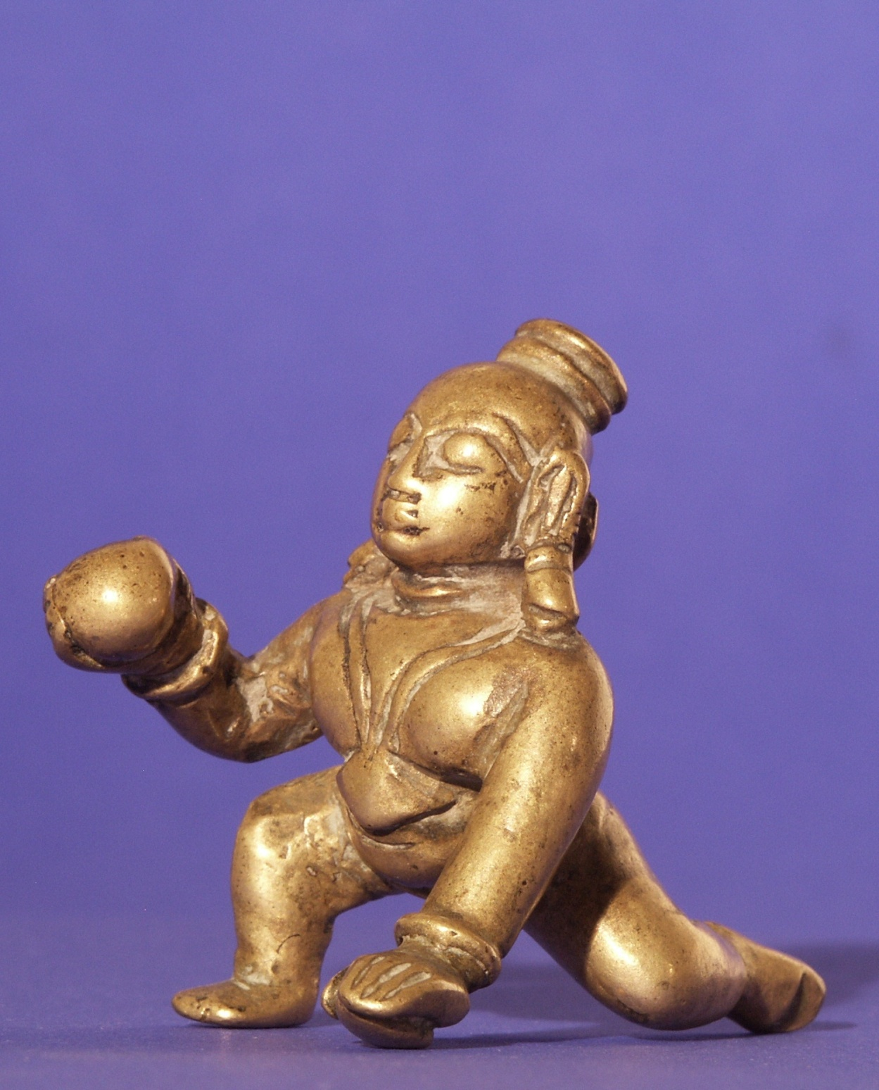
Kṛṣṇa
als kleines Kind
(Bālakṛṣṇa)
Nordwestindien
Bronze, 4 cm

Slide 26
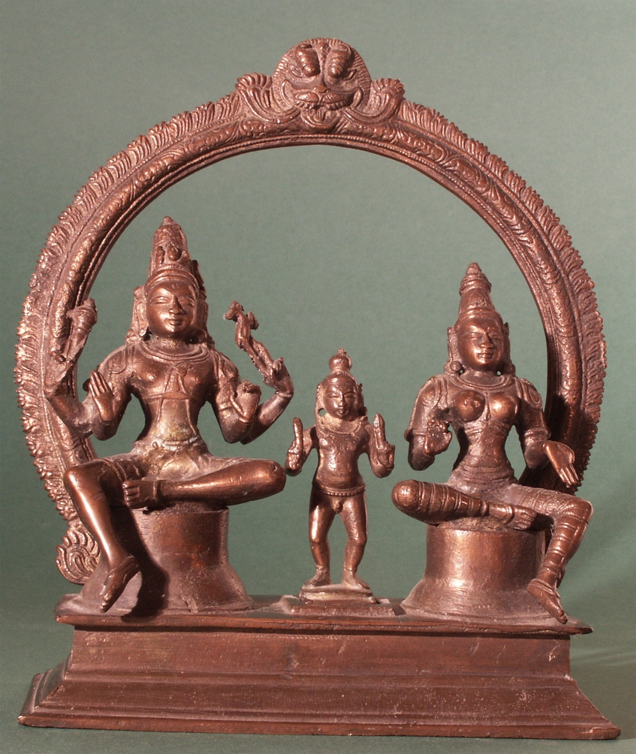
Śiva, Pārvatī, Skandakumāra
(Somaskanda)
Südindien
Bronze, 17 x 19 cm

Slide 27
Gaṇeśa
Südindien
9 cm

Slide 28
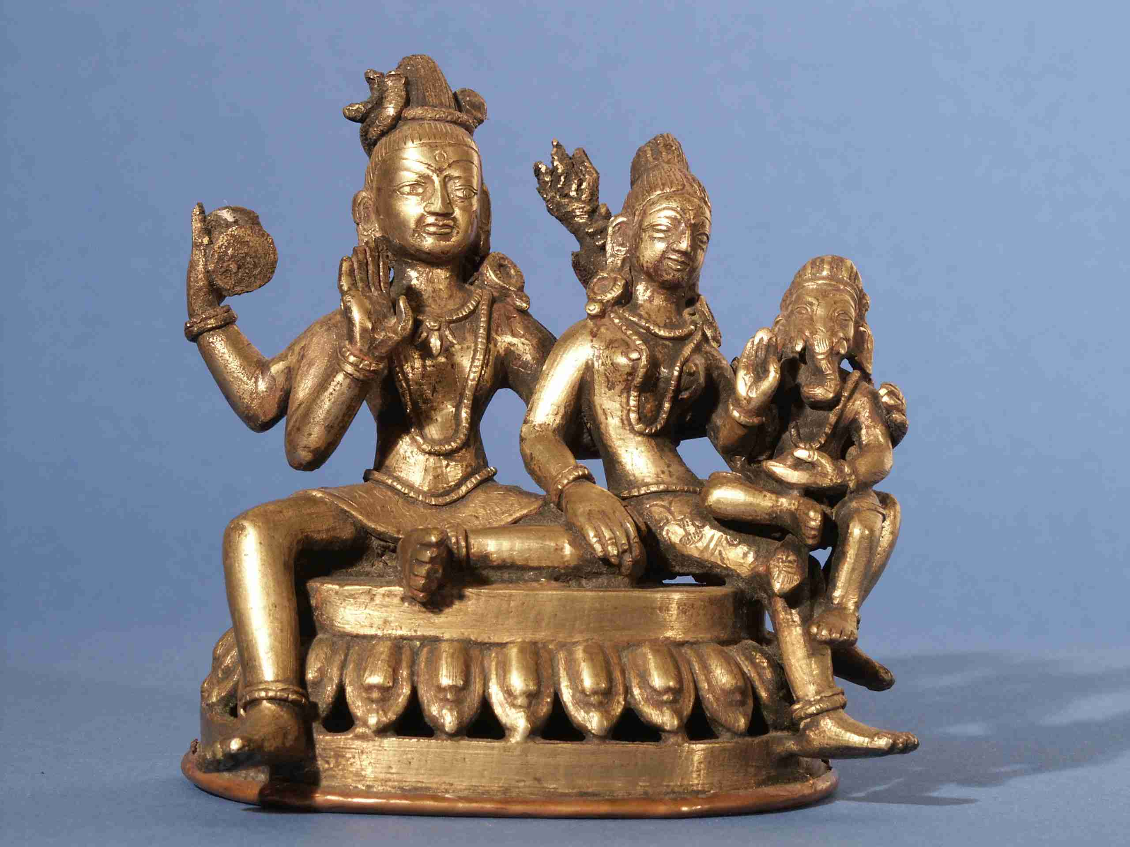
Śiva, Pārvatī und Gaṇeśa (Umā-Maheśvar-Mūrti)
Indien
Messing, 10 x 9 cm

Slide 29
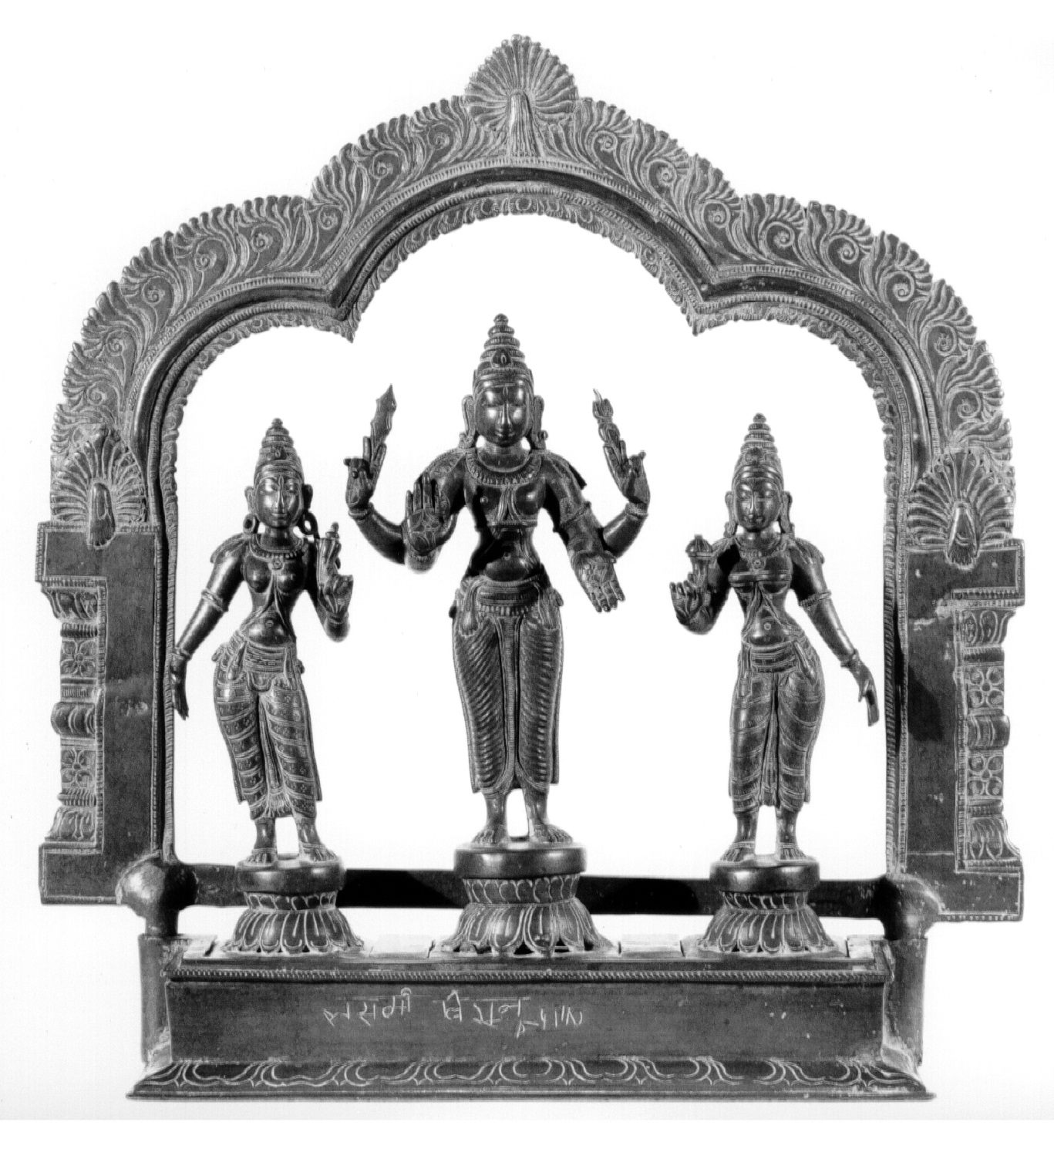
Gott Skanda mit Vallī und Devānī
Indien
Bronze, Gesamthöhe 29 cm

Slide 30
Śiva
halb Mann, halb Frau
(Ardhanārīśvara)
Nepal, Bodhnath (laut Aufkleber)
Bronze, 14 cm

Slide 31
Bodhisattva Avalokiteśvara
(Ekādaśamukha)
Tibet, (laut Begleitzettel)
Goldfarbene Bronze, 65 cm

Slide 32
Bodhisattva Mañjuśrī
Himālaya-Region
Bronze, lackiert, 22 x 15 cm

Slide 33
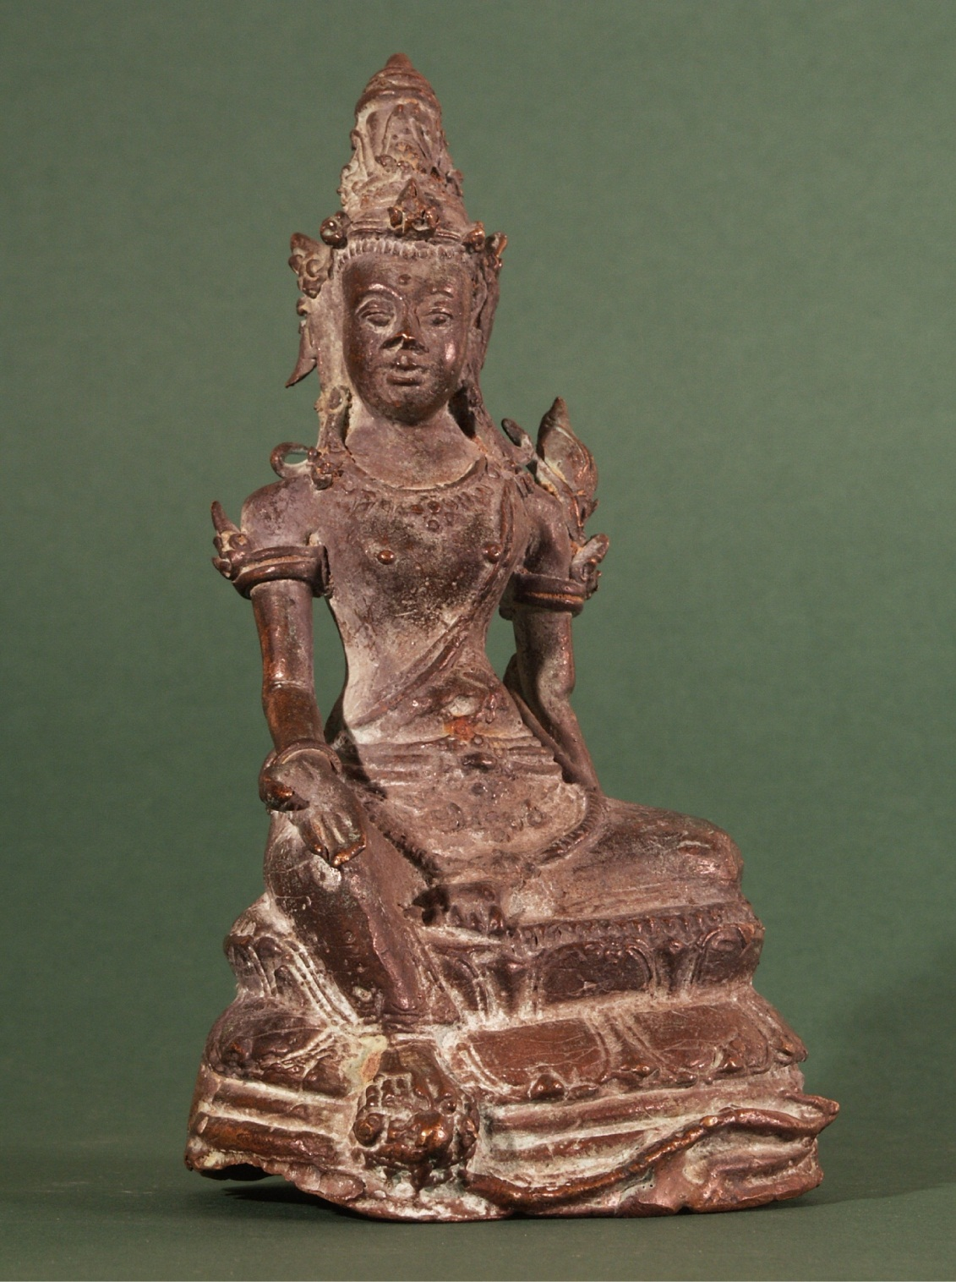
Bodhisattva Padmapāṇi
(Tārā?)
Indien (Orissa?)
Bronze, 17 cm

Slide 34
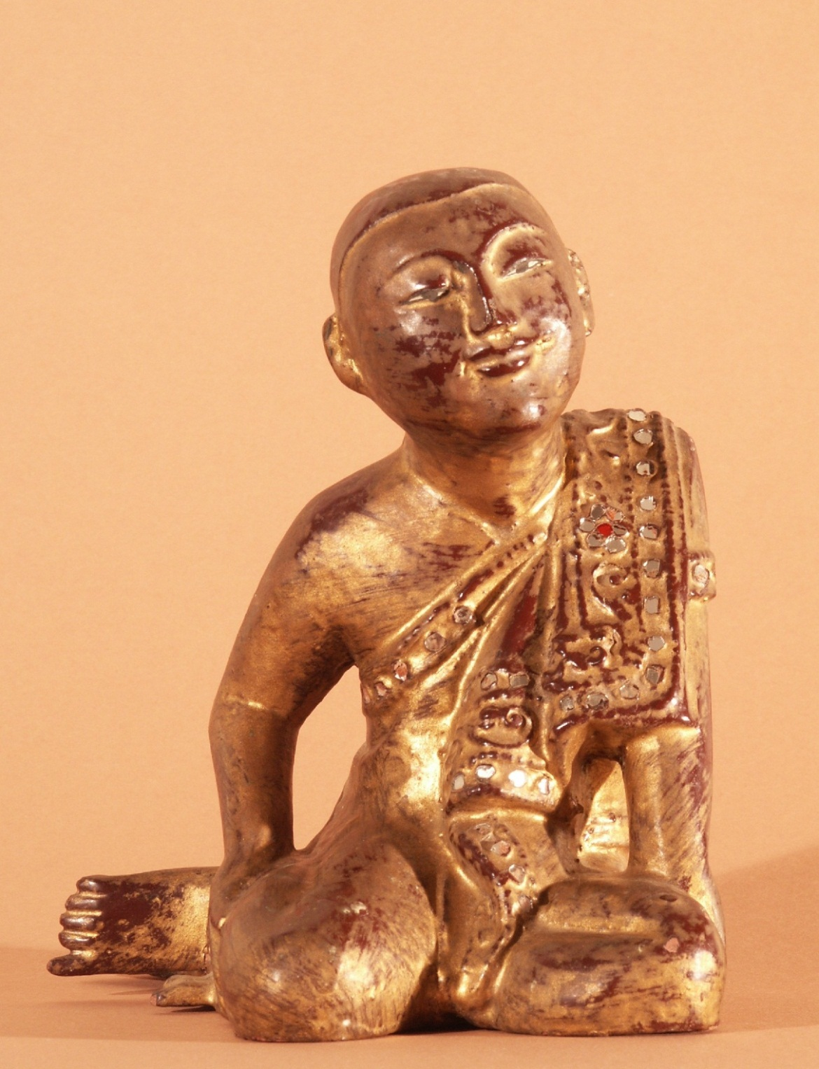
Der Lieblingsschüler Ānanda
Burma (Myanmar)
Holz mit Einlagen, 18 x 16 cm

Slide 35
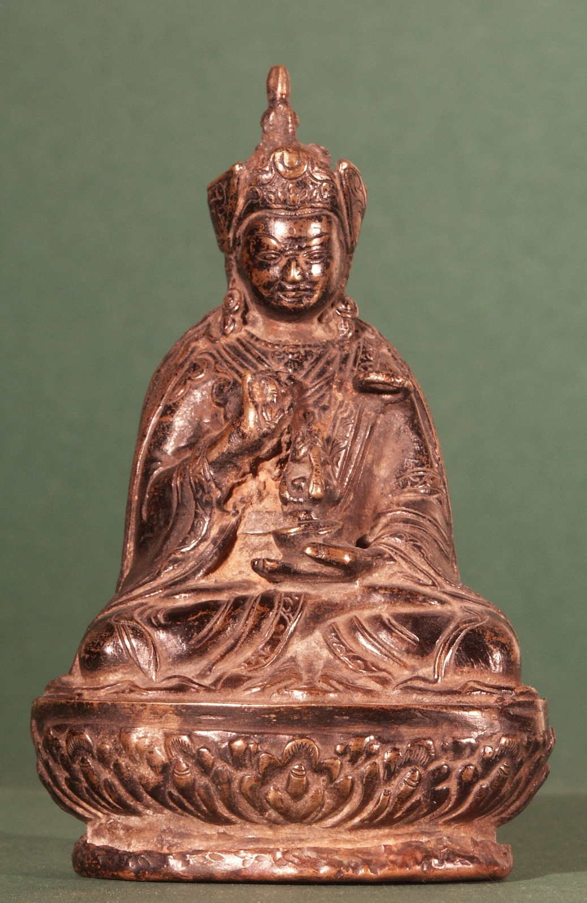
Der Lehrer Padmasaṃbhava Tibet
Bronze bräunlich lackiert, 12 cm

Slide 36
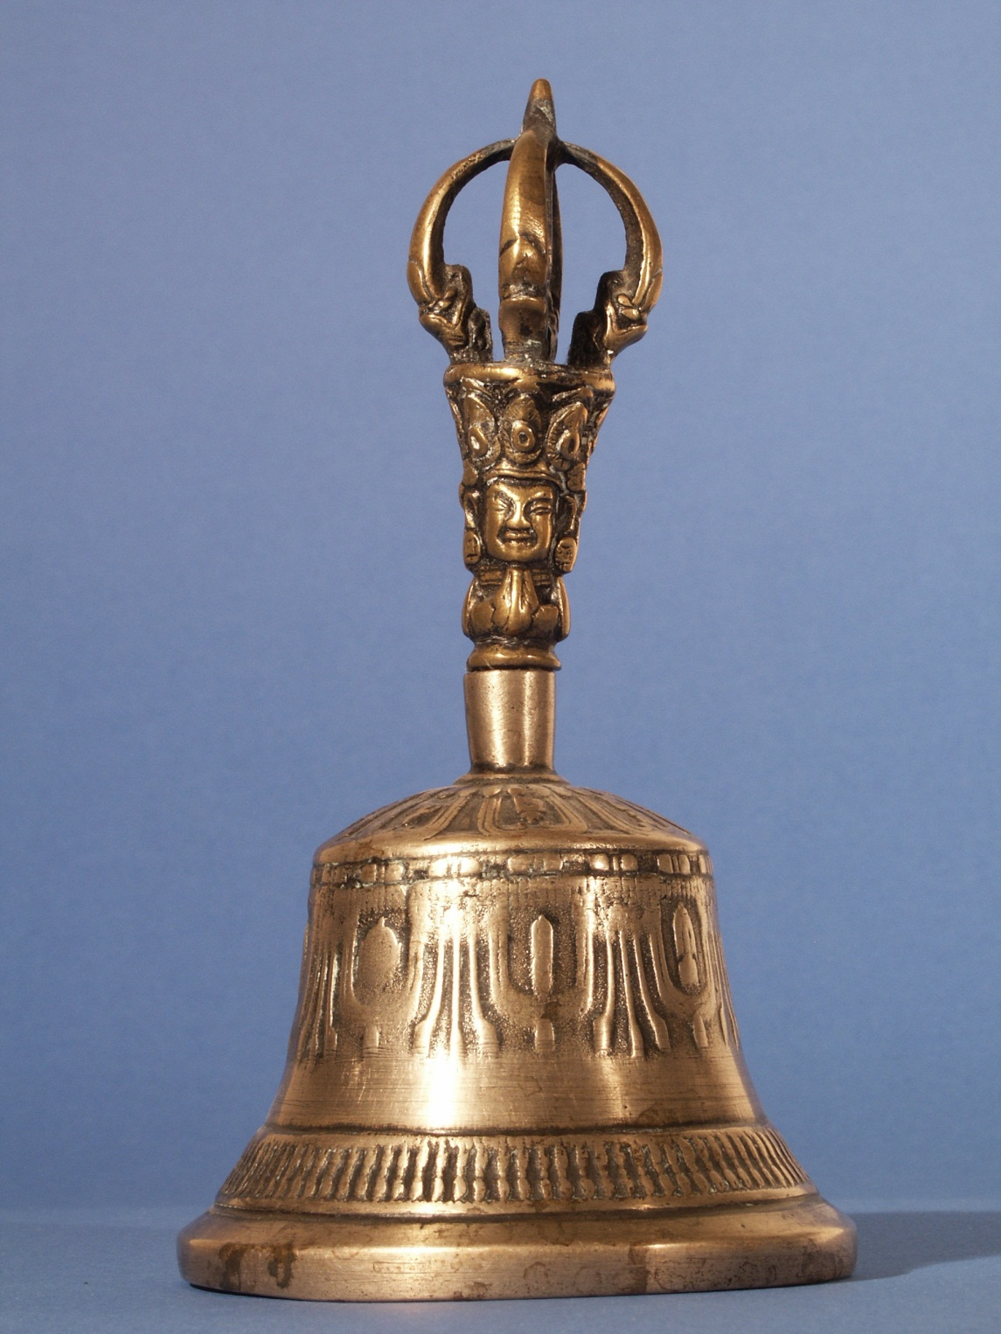
Tibetische Tempelglocke
Himālaya-Region, Tibet
Messing, 17,5 cm

Slide 37
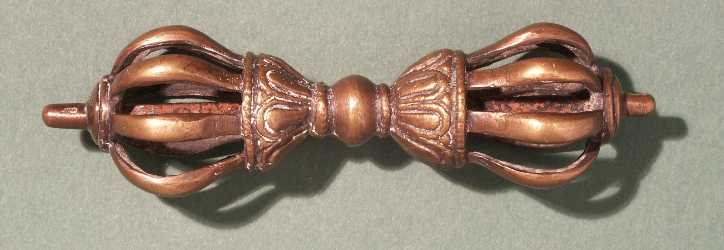
Vajra
Himālaya-Region, Tibet
Messing, 12 cm lang

Slide 38
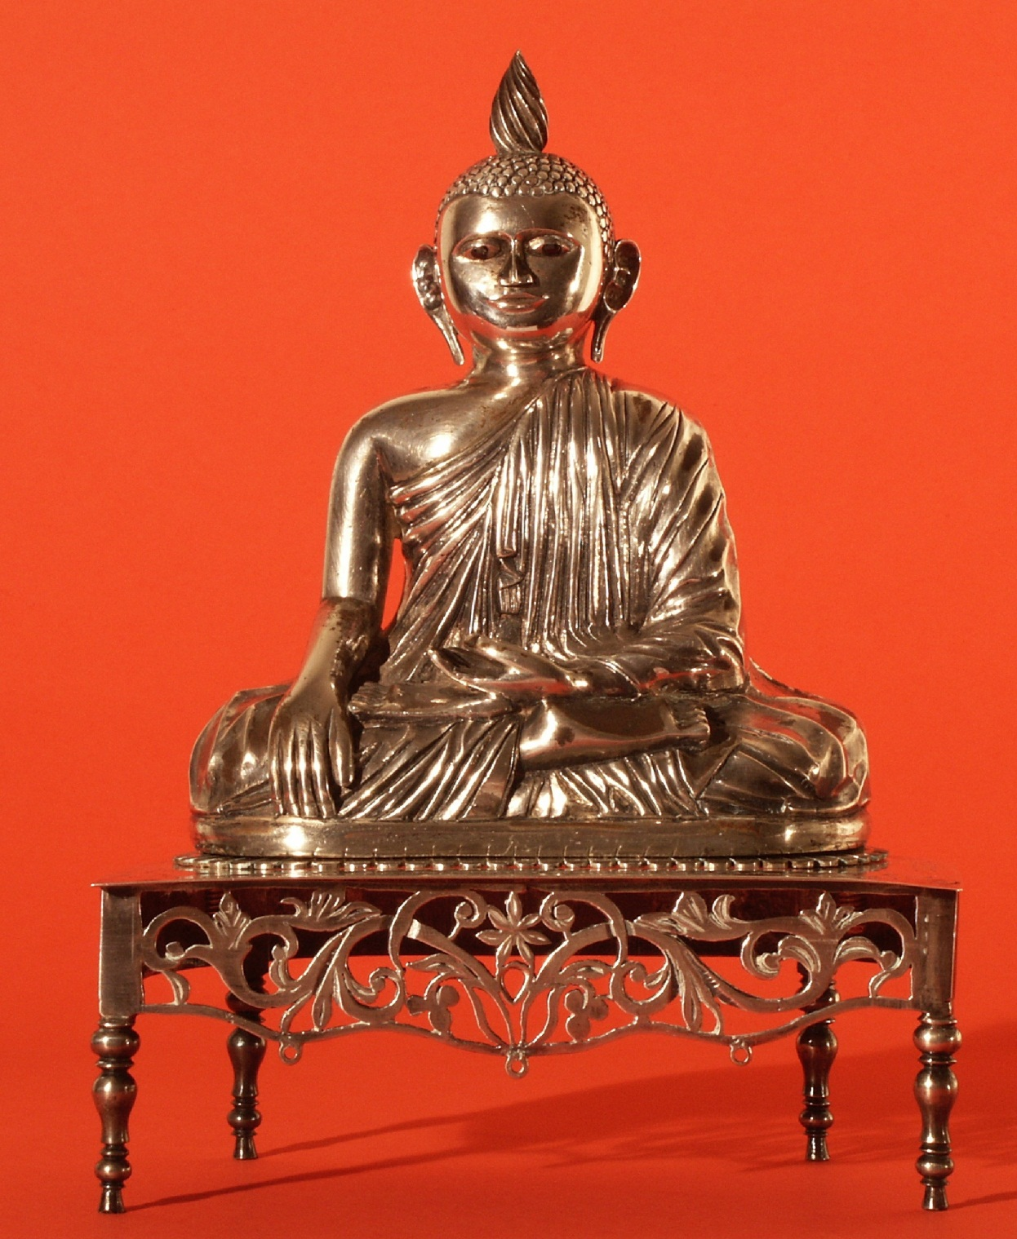
Meditierender Buddha
Sri Lanka
Silber, 14 x 11 cm

Slide 39
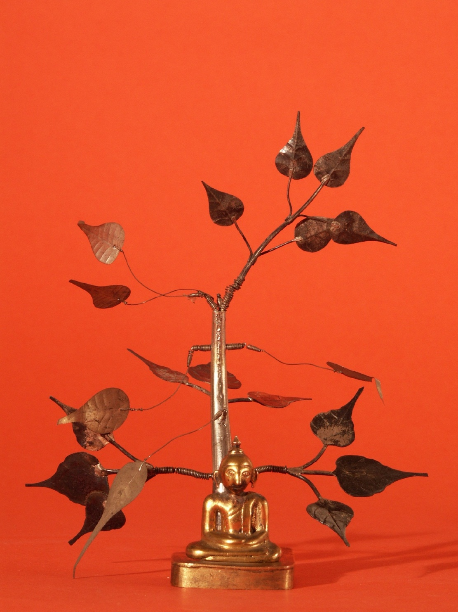
Meditierender Buddha unter dem Bodhi-Baum
Sri Lanka
Gesamthöhe 12 cm

Slide 40
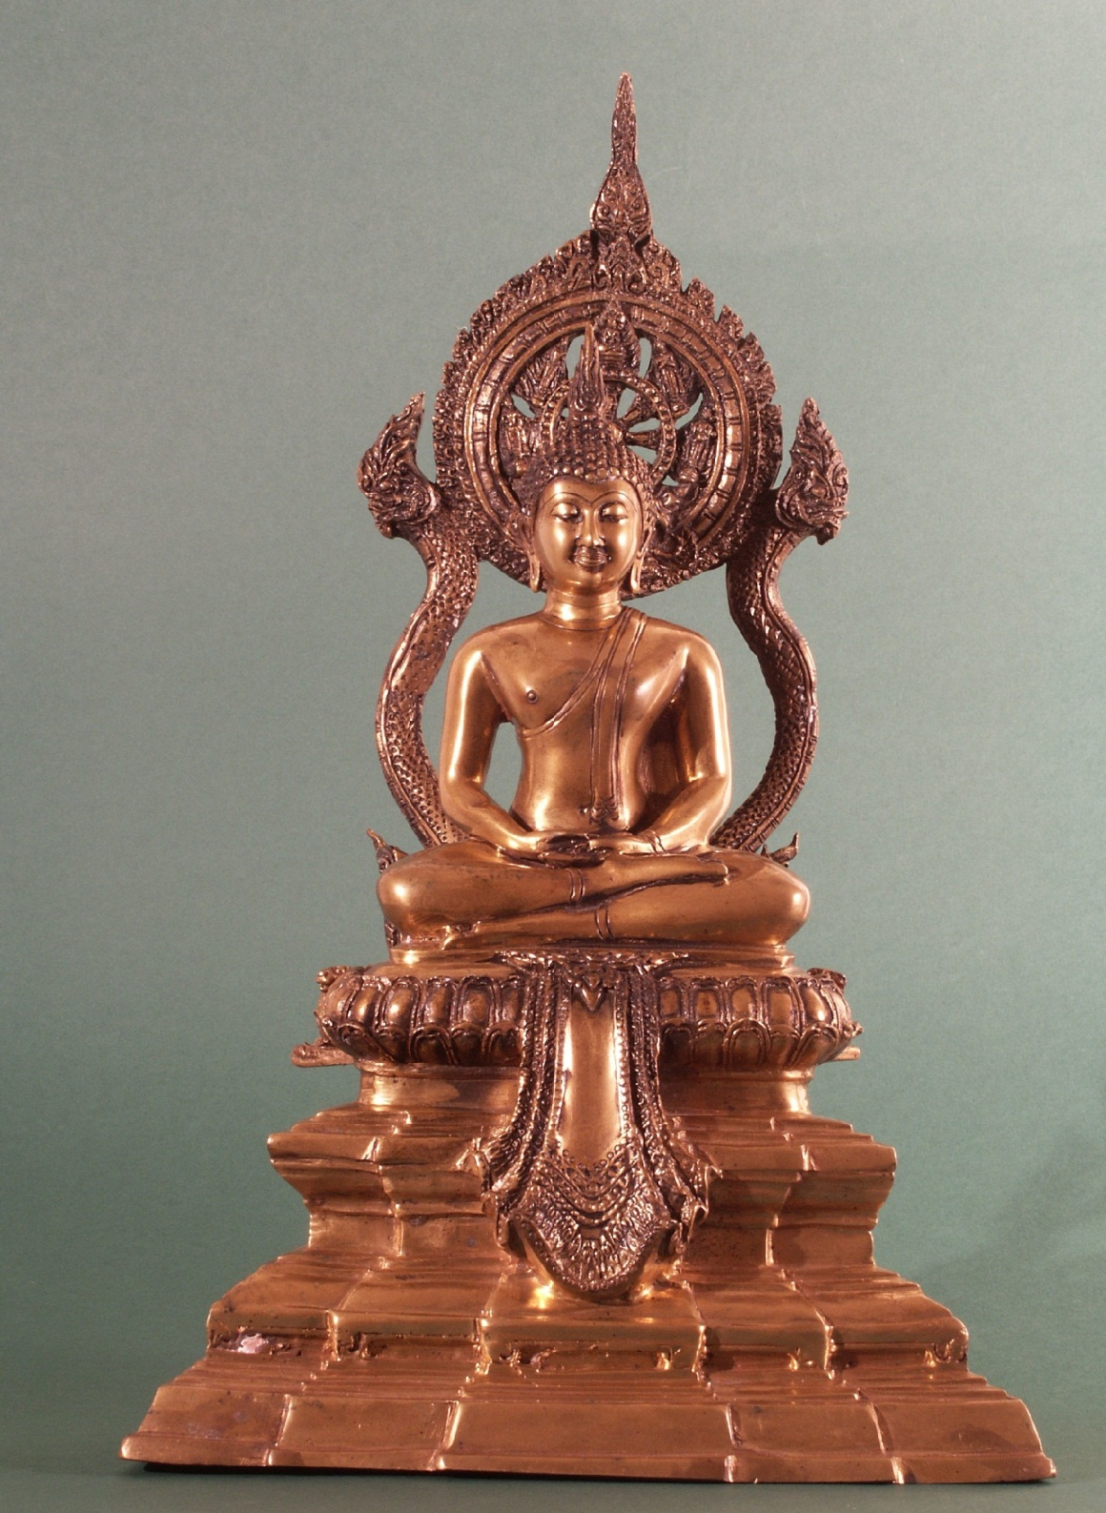
Buddha
Siddhārtha Gautama
Thailand
Bronze, Gesamthöhe ca. 87 cm

Slide 41
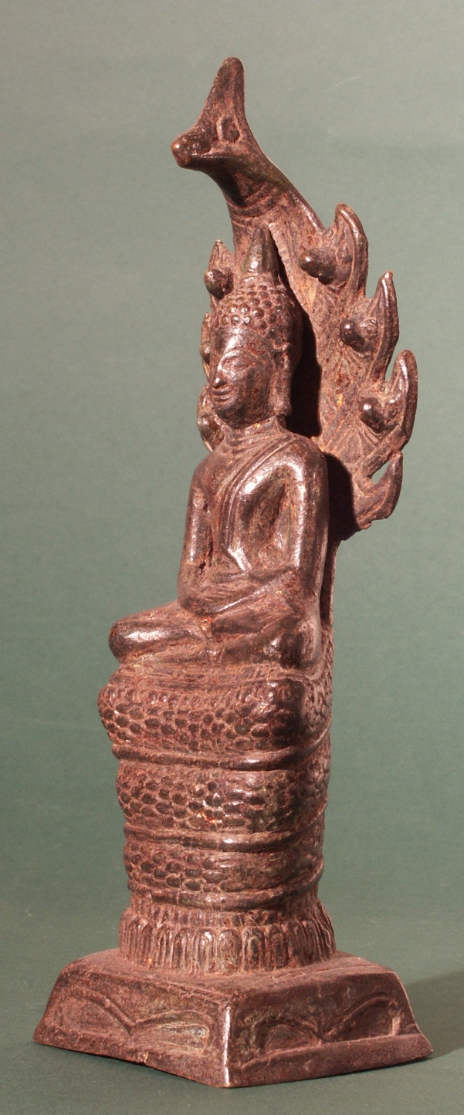
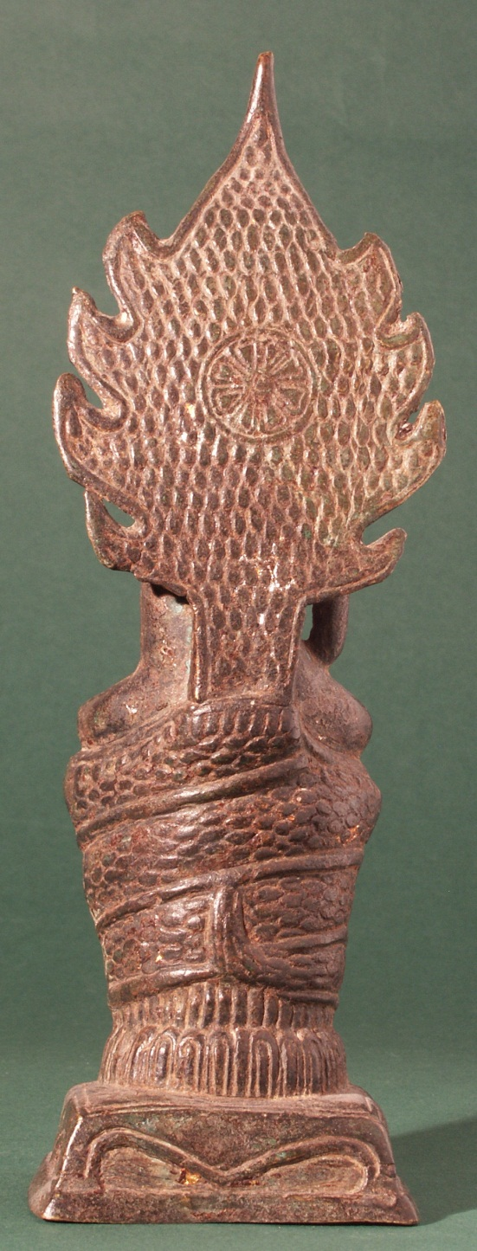
Buddha mit Mucalinda
Khmer-Kunst (?)
Bronze, 22 cm

Slide 42
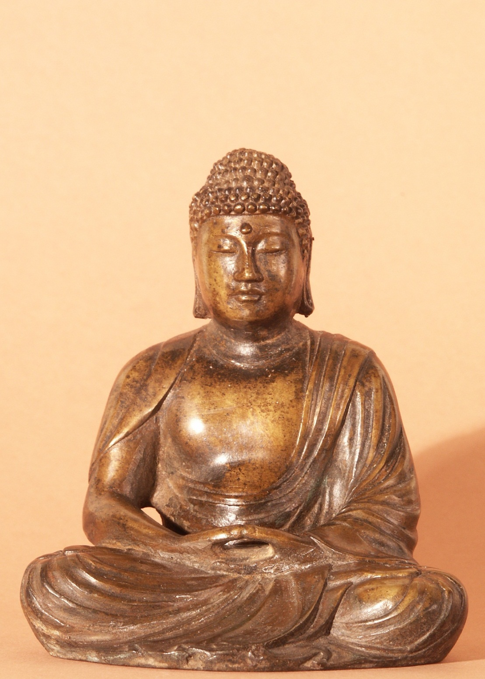
Buddha Amitābha
Japan
Bronze, gelblich-braun lasiert, 20 cm

Slide 43
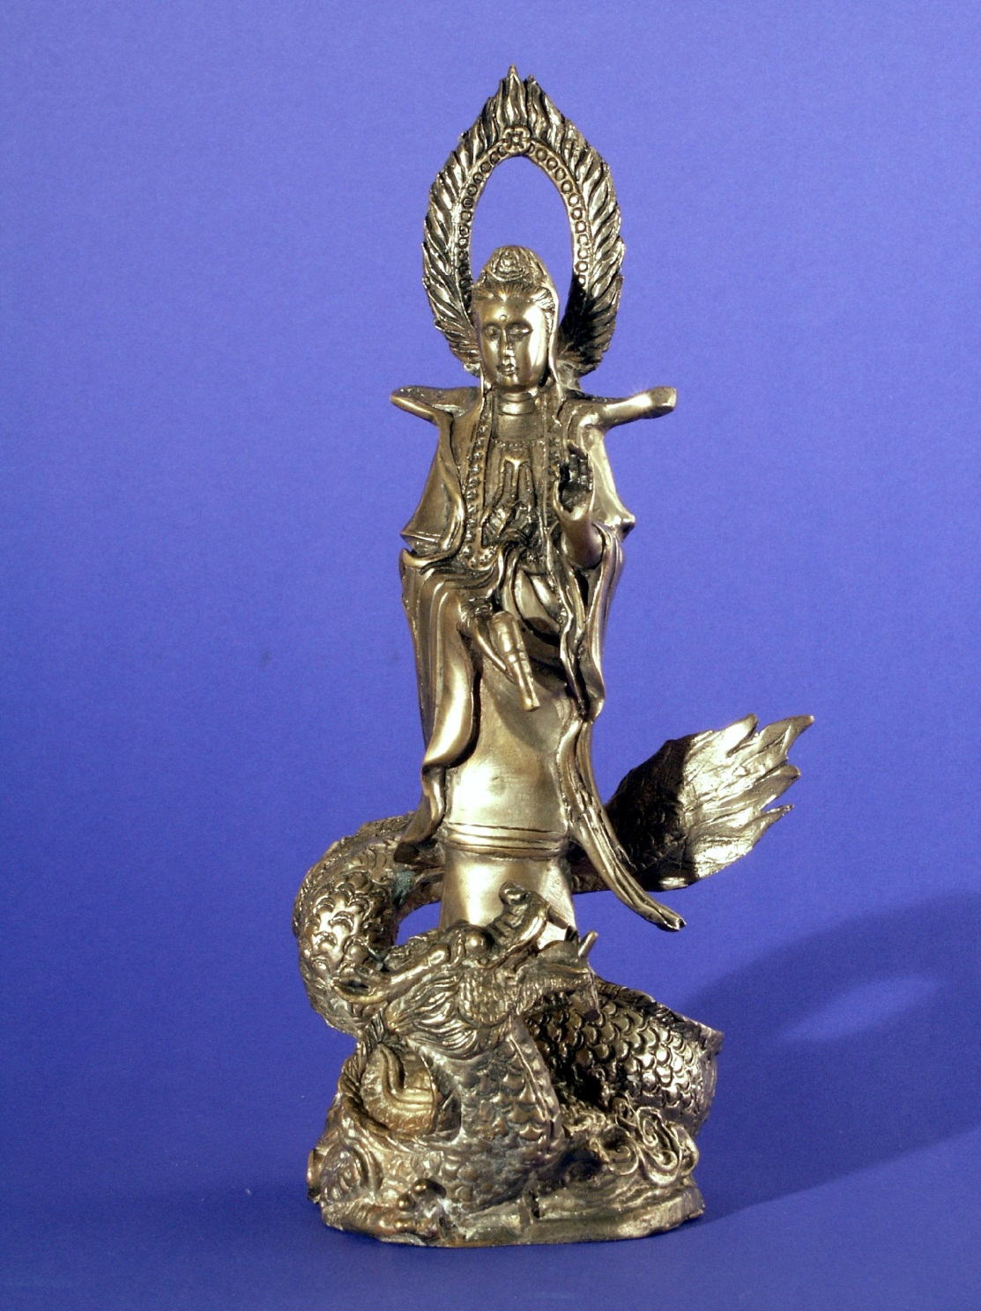
Die Göttin Guanyin
China
Silberbronze, 25 cm

Slide 44
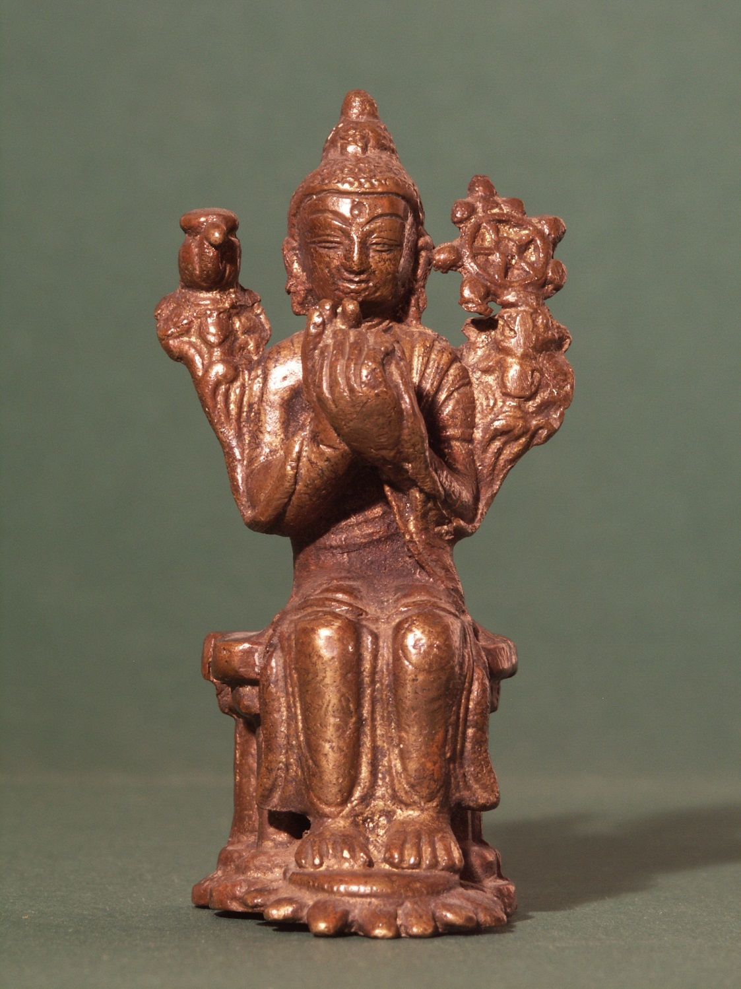
Maitreya,
der Buddha der Zukunft
Himālaya-Region
Messing, 8 cm

Slide 45
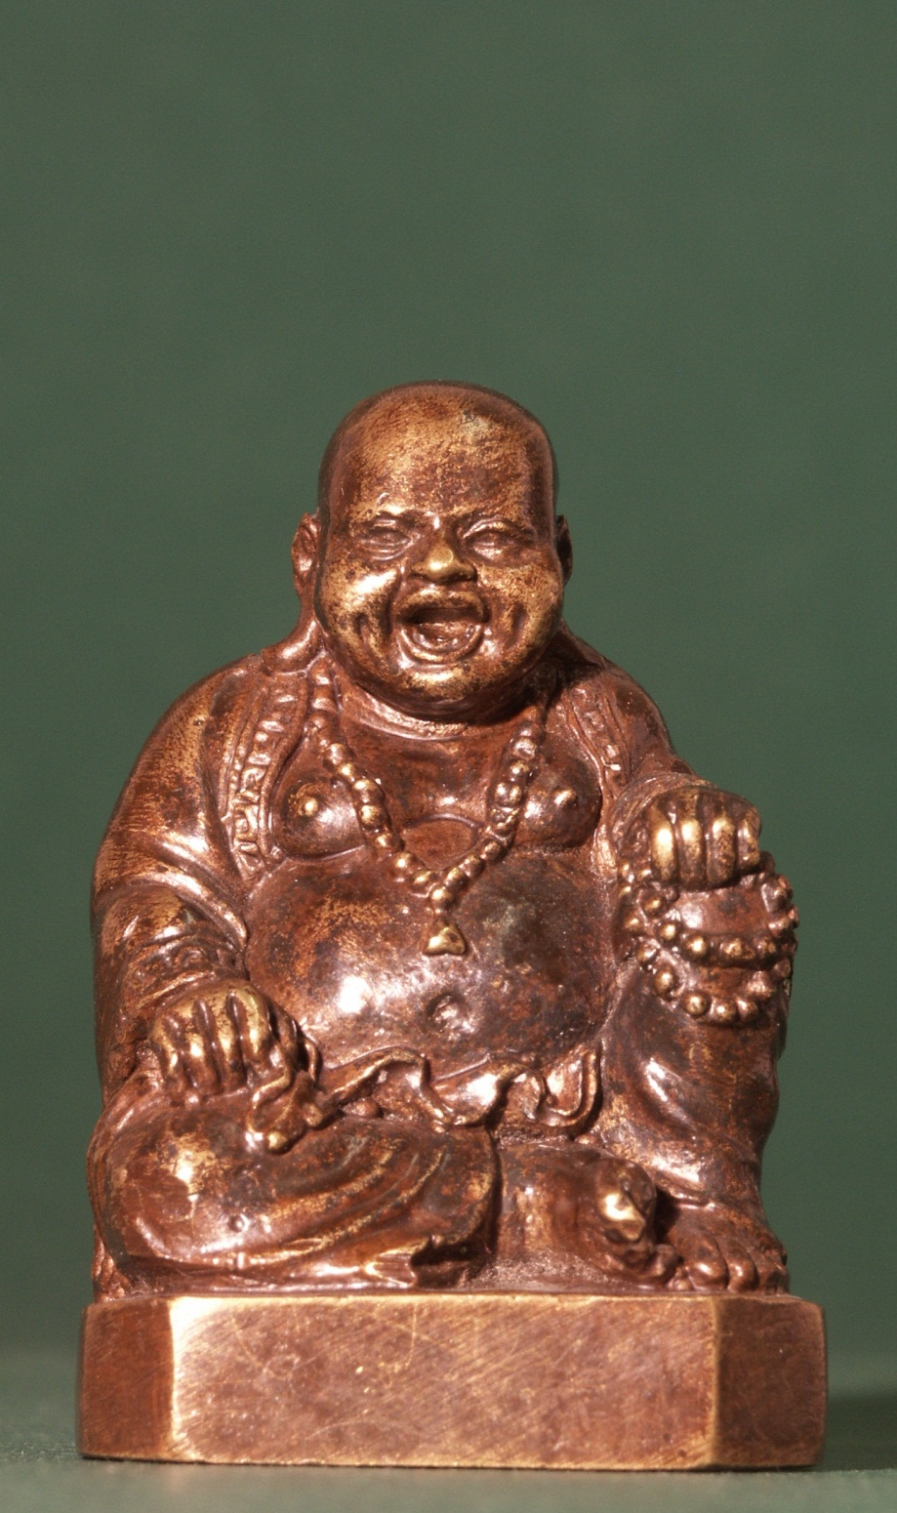
Maitreya
als „Lachender Buddha“
China
Bronze, 5,3 cm

Slide 46
Buddha Kopf
Südostasien, Thailand
Messing, 10,5 cm

Slide 47
Kopf des Khmer-Königs Yayavarman VII
Khmer-Kunst
Messing, ca. 10 cm

Slide 48
Meditierender Jina
Indien, Rajāsthān (?)
Messing, 17,5 x 13,5 cm

